Slide 1

课程名称：深度学习导论
第四章：神经网络基础（一）
主讲教师：王文冠

Slide 2
课程思路
Step 1: define a set of function
Step 2: goodness of function
Step 3: pick the best function

Slide 3
课程思路
Step 1: define a set of function
Step 2: goodness of function
Step 3: pick the best function

Slide 4
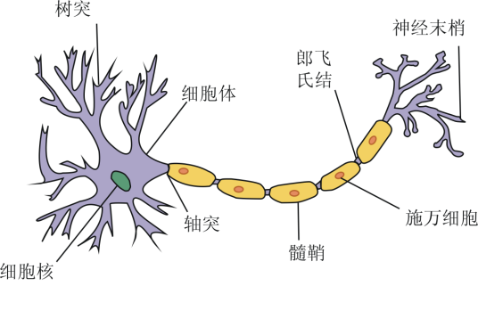
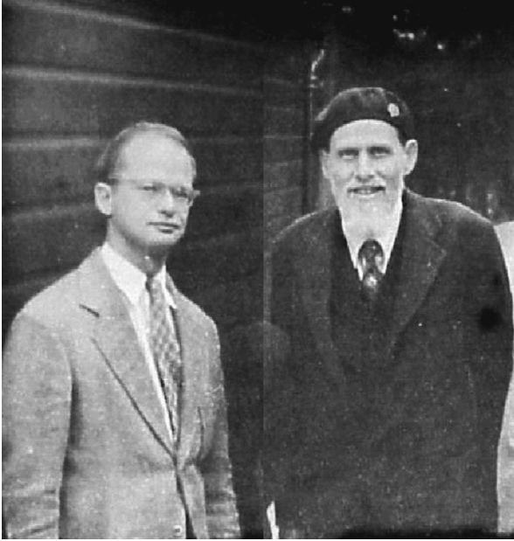
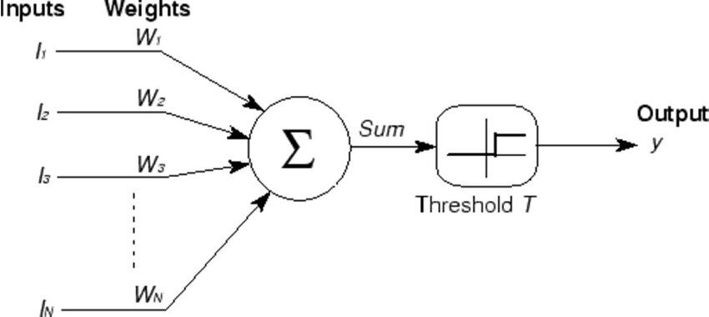

回望神经元
1943年，McCulloch-Pitts模型提出。构建了第一个人工神经元的数学模型。
$$固定权重，$$
$$无关学习！$$
它接收一组二进制输入（即0或1）。
加权总和然后与一个设定的阈值进行比较。如果总和超过或等于阈值，神经元输出1；否则，它输出0。

Slide 5
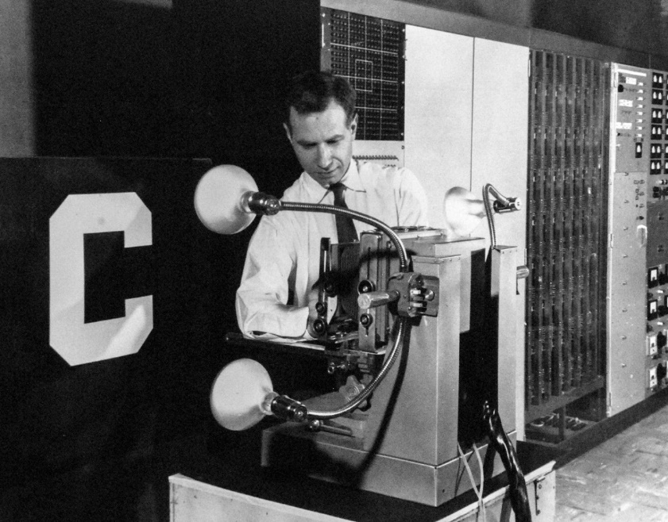
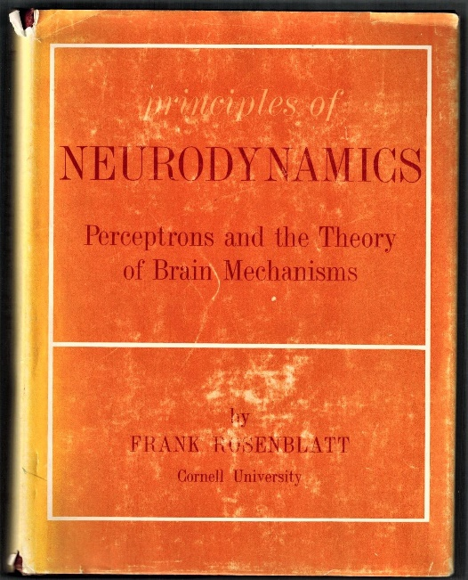
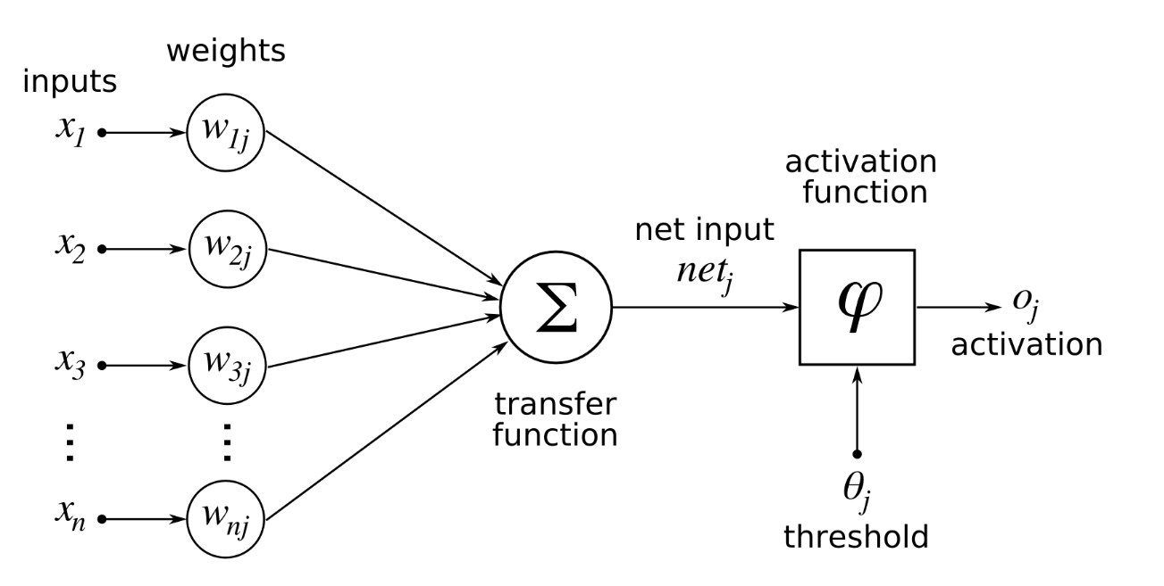
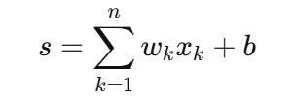

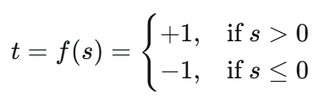
回望感知机
1957年，Frank Rosenblatt发明感知机(Perceptron) ，可以根据错误反馈进行学习。
b是偏置（bias），在感知机中也可被视为阈值

Slide 6
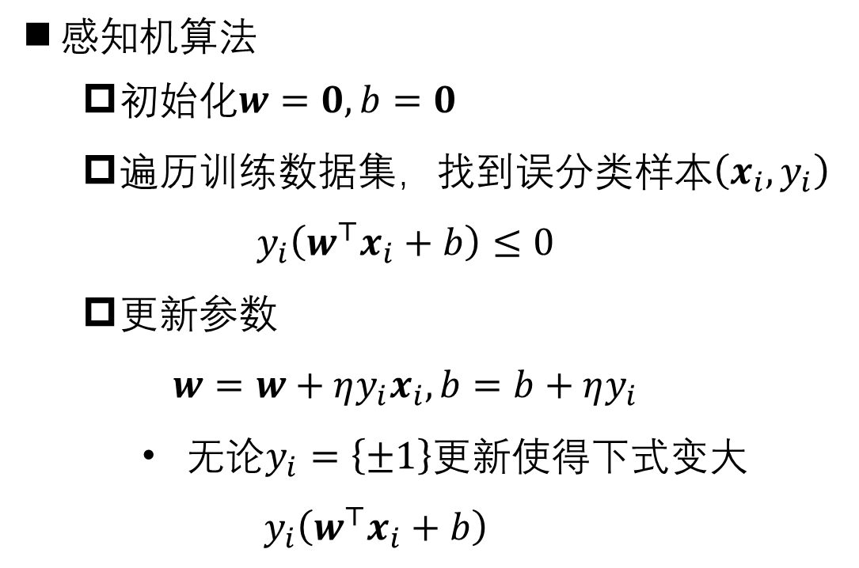
回望感知机
1957年，Frank Rosenblatt发明感知机(Perceptron) ，可以根据错误反馈进行学习。
感知机算法
初始化$w=0,b=0$
遍历训练数据集，找到误分类样本$\left(x_{i},y_{i}\right)$
$$y_{i}\left(w^{⊤}x_{i}+b\right)≤0$$
更新参数
$$w=w+ηy_{i}x_{i}, b=b+ηy_{i}$$
无论$y_{i}=\left\{±1\right\}$更新使得下式变大
$$y_{i}\left(w^{⊤}x_{i}+b\right)$$

Slide 7

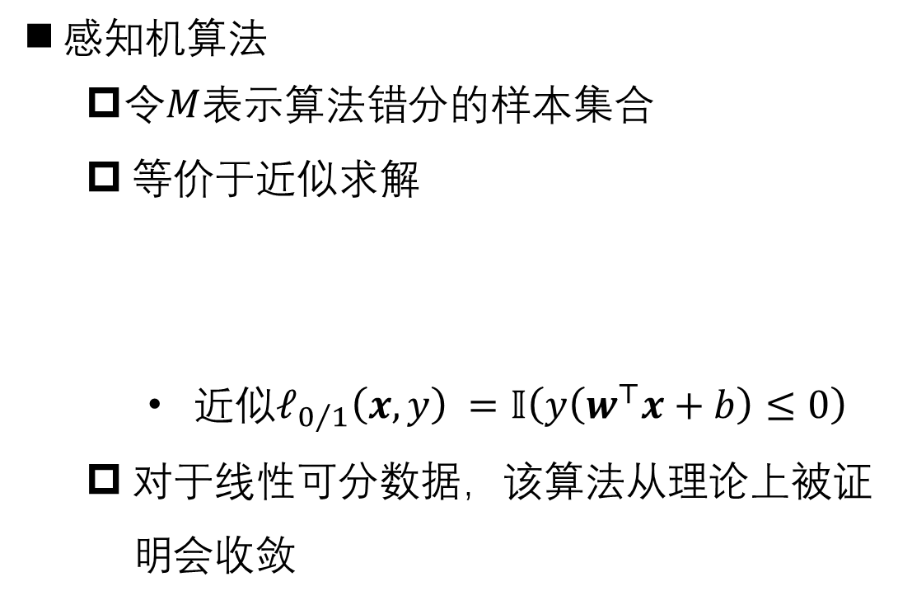
回望感知机
1957年，Frank Rosenblatt发明感知机(Perceptron) ，可以根据错误反馈进行学习。
感知机算法
令$M$表示算法错分的样本集合
等价于近似求解
近似$ℓ_{0/1}\left(x,y\right) =𝕀\left(y\left(w^{⊤}x+b\right)≤0\right)$
对于线性可分数据，该算法从理论上被证明会收敛
$$\min_{w,b}{\sum_{i∈M}{−y_{i}\left(w^{⊤}x_{i}+b\right)}}$$

Slide 8

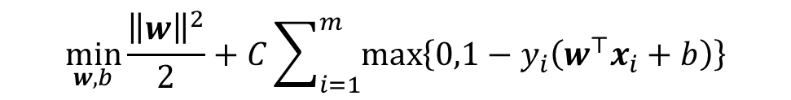
回望感知机
1957年，Frank Rosenblatt发明感知机(Perceptron) ，可以根据错误反馈进行学习。
其它线性模型：假设空间
$$\left\{h\left(x\right)=\operatorname{sign}\left(w^{⊤}x+b\right)\right\}$$
逻辑回归（最小化负对数似然，即最大化似然函数）
$$\min_{w,b}{\sum_{i=1}^{m}{\log\left(1+\exp{(−y_{i}\left(w^{⊤}x_{i}+b\right))}\right)}}$$
支持向量机（间隔最大化+合页损失）
无法解决线性不可分问题！
$$\min_{w,b}{\frac{{\left\|w\right\|}^{2}}{2}+C\sum_{i=1}^{m}{\max\left\{0,1−y_{i}\left(w^{⊤}x_{i}+b\right)\right\}}}$$

Slide 9









回望感知机
Linear Regression
$$x_{1}$$
$$y=x_{1}w_{1}+⋯+x_{k}w_{k}+⋯+x_{K}w_{K}+b$$
$$w_{1}$$
…
…
$$w_{k}$$
$$x_{k}$$
$$+$$
$$y$$
…
…
$$w_{K}$$
$$x_{K}$$
weights
$$b$$
bias

Slide 10


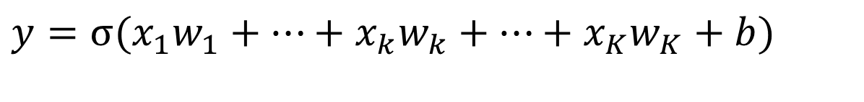









回望感知机
Linear Regression with Activation Function
$$y={σ(x}_{1}w_{1}+⋯+x_{k}w_{k}+⋯+x_{K}w_{K}+b)$$
$$x_{1}$$
$$w_{1}$$
…
…
$$w_{k}$$
$$x_{k}$$
$$z$$
$$+$$
$$σ\left(z\right)$$
$$y$$
…
…
$$w_{K}$$
Activation function
$$x_{K}$$
weights
$$b$$
bias

Slide 11

回望感知机
1
1
阈值为2
3
0
-2
$$+$$
$$σ\left(z\right)$$
1
Activation function
1
1
weights
1
bias

Slide 12
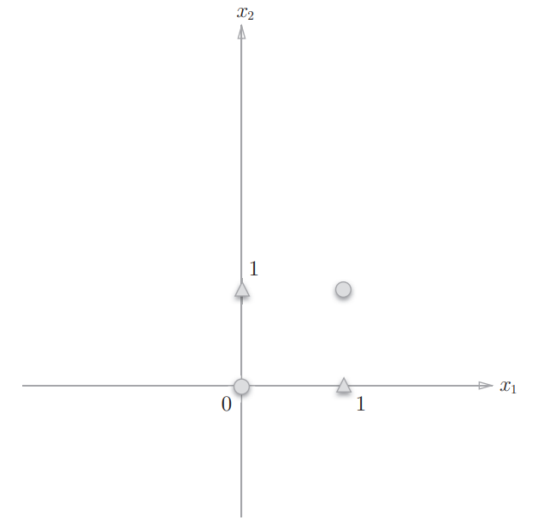
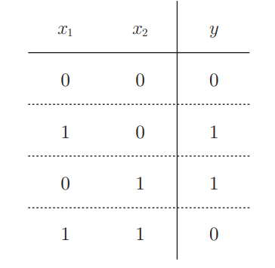
回望感知机
How to draw a straight line to separate circles from triangles?
Impossible!
异或
(Exclusive OR)
Linear Regression cannot do XOR!
Marvin Minsky and Seymour Papert, Perceptrons, 1969

Slide 13
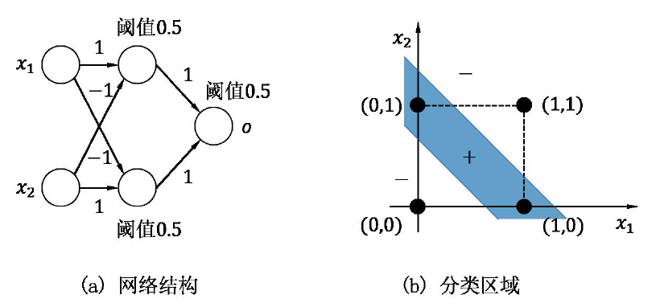
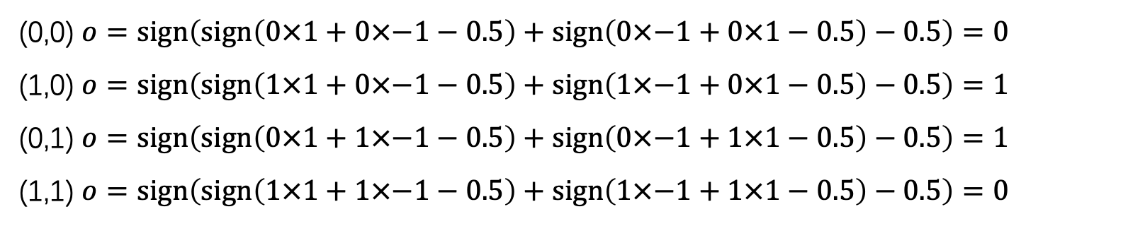
多层感知机
多层感知机(Multi-layer Perceptron, MLP) ：由输入层、一个或多个隐藏层、输出层组成的前馈神经网络。
示例：用于求解异或问题的2层感知机
(0,0) $o=\operatorname{sign}\left(\operatorname{sign}\left(0×1+0×−1−0.5\right)+\operatorname{sign}\left(0×−1+0×1−0.5\right)−0.5\right)=0$
(1,0) $o=\operatorname{sign}\left(\operatorname{sign}\left(1×1+0×−1−0.5\right)+\operatorname{sign}\left(1×−1+0×1−0.5\right)−0.5\right)=1$
(0,1) $o=\operatorname{sign}\left(\operatorname{sign}\left(0×1+1×−1−0.5\right)+\operatorname{sign}\left(0×−1+1×1−0.5\right)−0.5\right)=1$
(1,1) $o=\operatorname{sign}\left(\operatorname{sign}\left(1×1+1×−1−0.5\right)+\operatorname{sign}\left(1×−1+1×1−0.5\right)−0.5\right)=0$

Slide 14
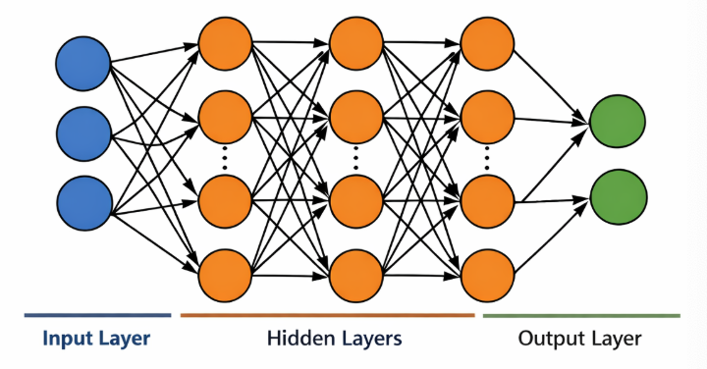
多层感知机
多层感知机(Multi-layer Perceptron, MLP) ：由输入层、一个或多个隐藏层、输出层组成的前馈神经网络。
通用架构
输入层
每个神经元对应数据的一个特征
无需计算

Slide 15
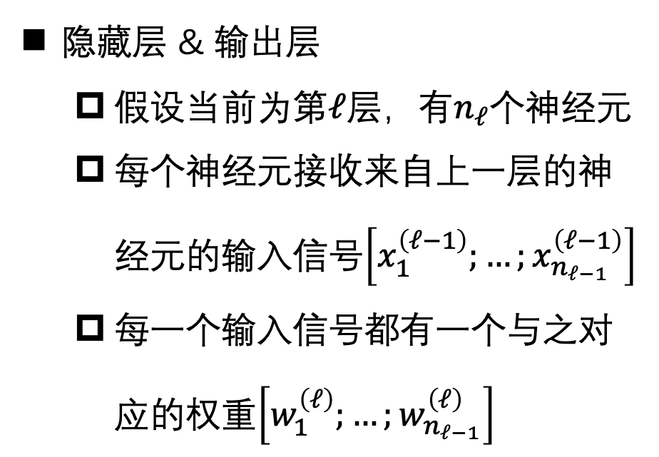
多层感知机
多层感知机(Multi-layer Perceptron, MLP) ：由输入层、一个或多个隐藏层、输出层组成的前馈神经网络。
通用架构
隐藏层 & 输出层
假设当前为第$ℓ$层，有$n_{ℓ}$个神经元
每个神经元接收来自上一层的神经元的输入信号$\left[x_{1}^{\left(ℓ−1\right)};…;x_{n_{ℓ−1}}^{\left(ℓ−1\right)}\right]$
每一个输入信号都有一个与之对应的权重$\left[w_{1}^{\left(ℓ\right)};…;w_{n_{ℓ−1}}^{\left(ℓ\right)}\right]$

Slide 16



多层感知机
多层感知机(Multi-layer Perceptron, MLP) ：由输入层、一个或多个隐藏层、输出层组成的前馈神经网络。
通用架构
隐藏层 & 输出层
假设当前为第$ℓ$层，有$n_{ℓ}$个神经元
每个神经元整合输入信号后得到
再经过激活函数$σ\left(z\right)$后输出
$$z_{k}^{\left(ℓ\right)}=\sum_{j=1}^{n_{ℓ−1}}{w_{k,j}^{\left(ℓ\right)}x_{j}^{\left(ℓ−1\right)}}+b^{\left(ℓ\right)}$$
$$x_{k}^{\left(ℓ\right)}=σ\left(z_{k}^{\left(ℓ\right)}\right)$$

Slide 17
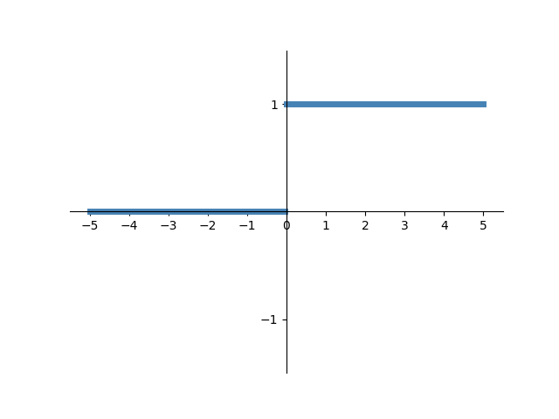
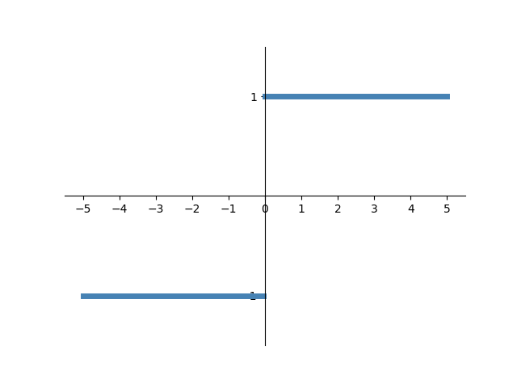

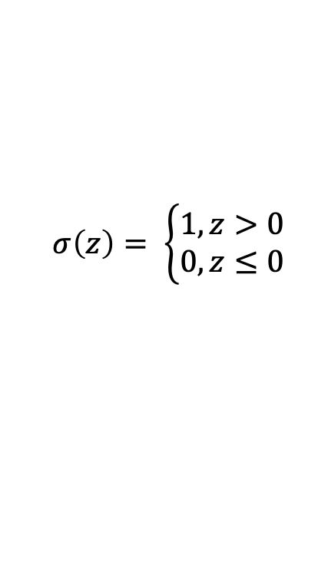

多层感知机
多层感知机(Multi-layer Perceptron, MLP) ：由输入层、一个或多个隐藏层、输出层组成的前馈神经网络。
激活函数$σ\left(z\right)$
单层感知机使用阈值函数
问题：1.函数不连续导致难以优化；2.二值化限制模型能力(假设空间变小)
$$σ\left(z\right)= \left\{\begin{matrix}1, z>0 \\ 0, z≤0\end{matrix}\right.$$
$$σ\left(z\right)=sign\left(z\right)$$

Slide 18
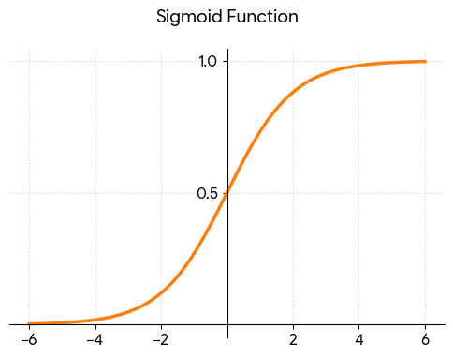
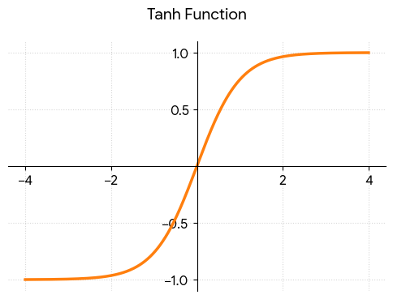

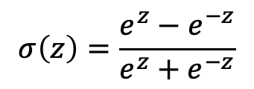
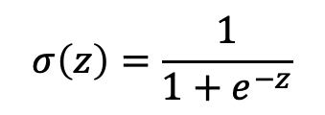
多层感知机
多层感知机(Multi-layer Perceptron, MLP) ：由输入层、一个或多个隐藏层、输出层组成的前馈神经网络。
激活函数$σ\left(z\right)$
回望逻辑回归：Sigmoid函数输出可以被认为是一种概率估计
Sigmoid函数
Tanh函数
$$σ\left(z\right)=\frac{1}{1+e^{−z}}$$
$$σ\left(z\right)=\frac{e^{z}−e^{−z}}{e^{z}+e^{−z}}$$
连续且平滑！

Slide 19
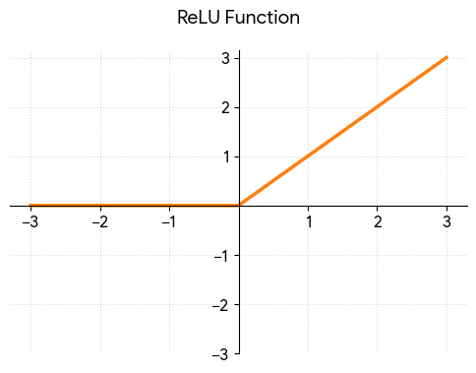


多层感知机
多层感知机(Multi-layer Perceptron, MLP) ：由输入层、一个或多个隐藏层、输出层组成的前馈神经网络。
激活函数$σ\left(z\right)$
ReLU函数连续但不可导
ReLU函数
实践中
非常有效！
$$σ\left(z\right)=\max\left(0,z\right)$$

Slide 20
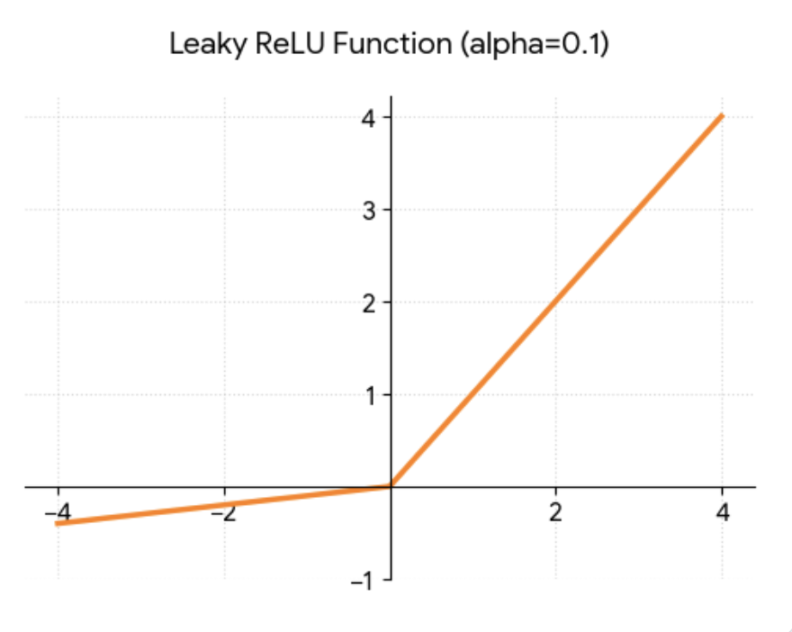


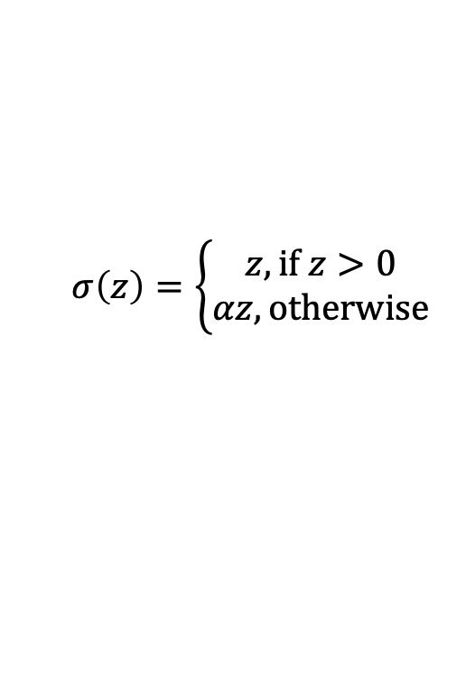
多层感知机
多层感知机(Multi-layer Perceptron, MLP) ：由输入层、一个或多个隐藏层、输出层组成的前馈神经网络。
激活函数$σ\left(z\right)$
参数$α$一般较小，例如$α=0.1$
Leaky ReLU函数
参数$α$亦可学习！
$$σ\left(z\right)=\left\{\begin{aligned}z, if z>0 \\ αz, otherwise\end{aligned}\right.$$

Slide 21
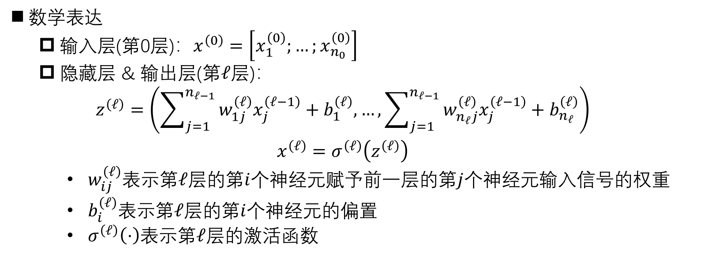
多层感知机
多层感知机(Multi-layer Perceptron, MLP) ：由输入层、一个或多个隐藏层、输出层组成的前馈神经网络。
数学表达
输入层(第0层)：$x^{\left(0\right)}=\left[x_{1}^{\left(0\right)};…;x_{n_{0}}^{\left(0\right)}\right]$
隐藏层 & 输出层(第$ℓ$层)：
$$\begin{matrix}z^{\left(ℓ\right)}=\left(\sum_{j=1}^{n_{ℓ−1}}{w_{1j}^{\left(ℓ\right)}x_{j}^{\left(ℓ−1\right)}}+b_{1}^{\left(ℓ\right)},…,\sum_{j=1}^{n_{ℓ−1}}{w_{n_{ℓ}j}^{\left(ℓ\right)}x_{j}^{\left(ℓ−1\right)}}+b_{n_{ℓ}}^{\left(ℓ\right)}\right) \\ x^{\left(ℓ\right)}=σ^{\left(ℓ\right)}\left(z^{\left(ℓ\right)}\right)\end{matrix}$$
$w_{ij}^{\left(ℓ\right)}$表示第$ℓ$层的第$i$个神经元赋予前一层的第$j$个神经元输入信号的权重
$b_{i}^{\left(ℓ\right)}$表示第$ℓ$层的第$i$个神经元的偏置
$σ^{\left(ℓ\right)}\left(⋅\right)$表示第$ℓ$层的激活函数

Slide 22
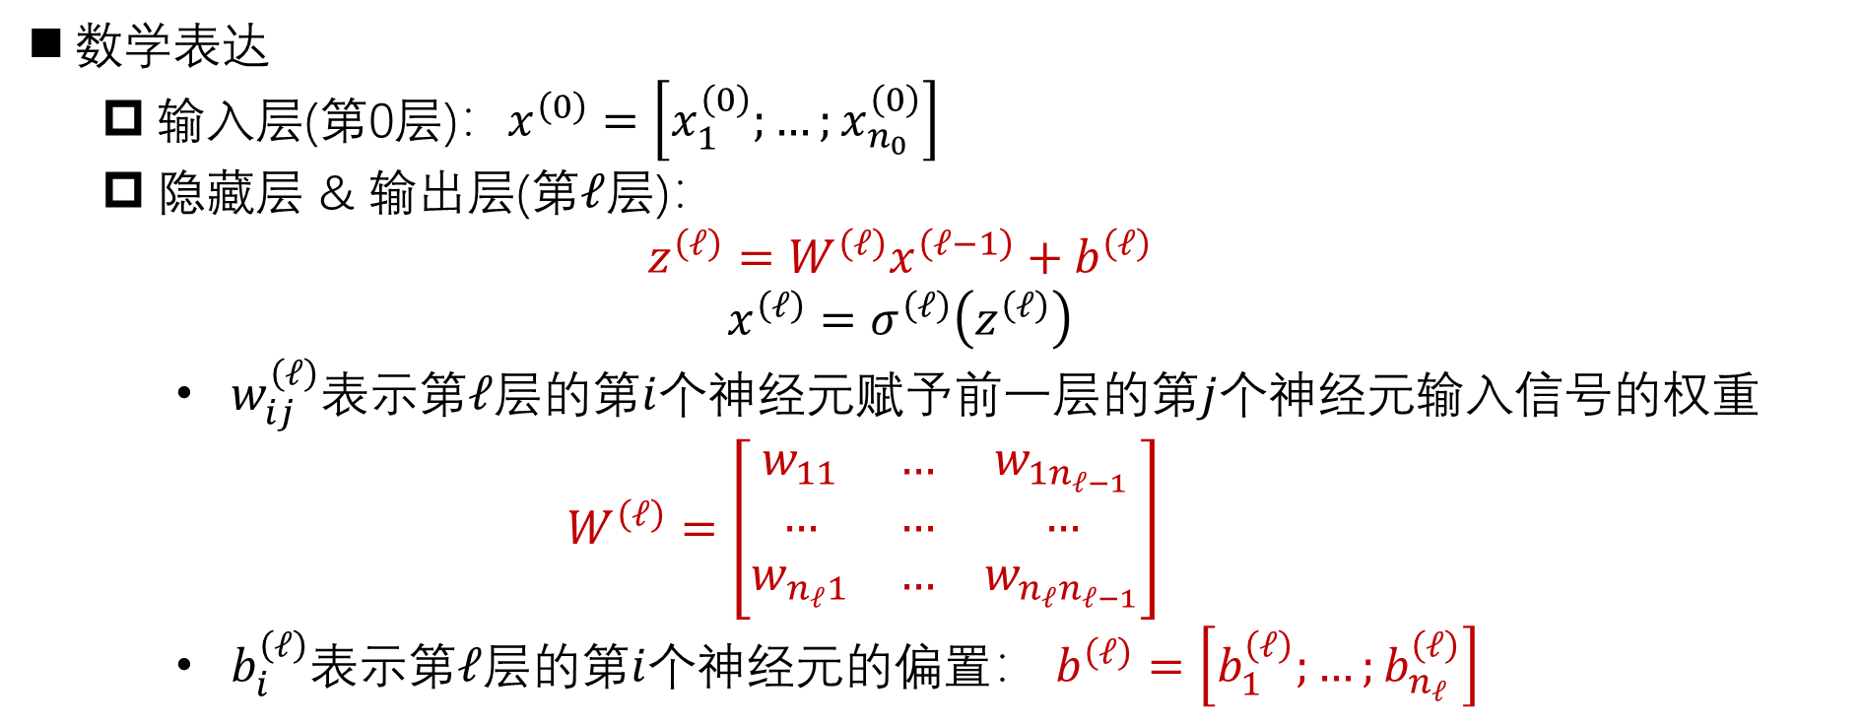
多层感知机
多层感知机(Multi-layer Perceptron, MLP) ：由输入层、一个或多个隐藏层、输出层组成的前馈神经网络。
数学表达
输入层(第0层)：$x^{\left(0\right)}=\left[x_{1}^{\left(0\right)};…;x_{n_{0}}^{\left(0\right)}\right]$
隐藏层 & 输出层(第$ℓ$层)：
$$\begin{matrix}z^{\left(ℓ\right)}=W^{\left(ℓ\right)}x^{\left(ℓ−1\right)}+b^{\left(ℓ\right)} \\ x^{\left(ℓ\right)}=σ^{\left(ℓ\right)}\left(z^{\left(ℓ\right)}\right)\end{matrix}$$
$w_{ij}^{\left(ℓ\right)}$表示第$ℓ$层的第$i$个神经元赋予前一层的第$j$个神经元输入信号的权重
$$W^{\left(ℓ\right)}=\left[\begin{matrix}w_{11} & … & w_{1n_{ℓ−1}} \\ … & … & … \\ w_{n_{ℓ}1} & … & w_{n_{ℓ}n_{ℓ−1}}\end{matrix}\right]$$
$b_{i}^{\left(ℓ\right)}$表示第$ℓ$层的第$i$个神经元的偏置： $b^{\left(ℓ\right)}=\left[b_{1}^{\left(ℓ\right)};…;b_{n_{ℓ}}^{\left(ℓ\right)}\right]$

Slide 23
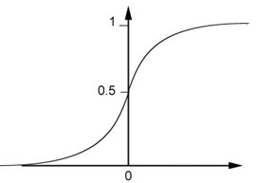





多层感知机
1
4
0.98
1
-2
1
-1
-2
0.12
-1
1
0
$$z_{k}^{\left(ℓ\right)}=\sum_{j=1}^{n_{ℓ−1}}{w_{k,j}^{\left(ℓ\right)}x_{j}^{\left(ℓ−1\right)}}+b^{\left(ℓ\right)}$$
Sigmoid Function
$$σ\left(z\right)$$
$$σ\left(z\right)=\frac{1}{1+e^{−z}}$$
$$x_{k}^{\left(ℓ\right)}=σ\left(z_{k}^{\left(ℓ\right)}\right)$$
$$z$$

Slide 24
多层感知机
1
4
0.98
2
0.86
3
0.62
1
-2
-1
-1
1
0
-2
-1
-2
0.12
-2
0.11
-1
0.83
-1
1
-1
4
0
0
2
$$z_{k}^{\left(ℓ\right)}=\sum_{j=1}^{n_{ℓ−1}}{w_{k,j}^{\left(ℓ\right)}x_{j}^{\left(ℓ−1\right)}}+b^{\left(ℓ\right)}$$
$$x_{k}^{\left(ℓ\right)}=σ\left(z_{k}^{\left(ℓ\right)}\right)$$

Slide 25
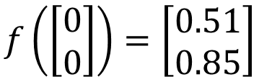
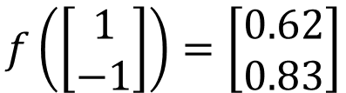

多层感知机
1
0.73
2
0.72
3
0.51
0
-2
-1
-1
1
0
-2
-1
0.5
-2
0.12
-1
0.85
0
1
-1
4
0
0
2
This is a function.
$$f\left(\left[\begin{matrix}1 \\ −1\end{matrix}\right]\right)=\left[\begin{matrix}0.62 \\ 0.83\end{matrix}\right]$$
$$f\left(\left[\begin{matrix}0 \\ 0\end{matrix}\right]\right)=\left[\begin{matrix}0.51 \\ 0.85\end{matrix}\right]$$
Input vector, output vector
Given parameters $θ$, define a function

Slide 26
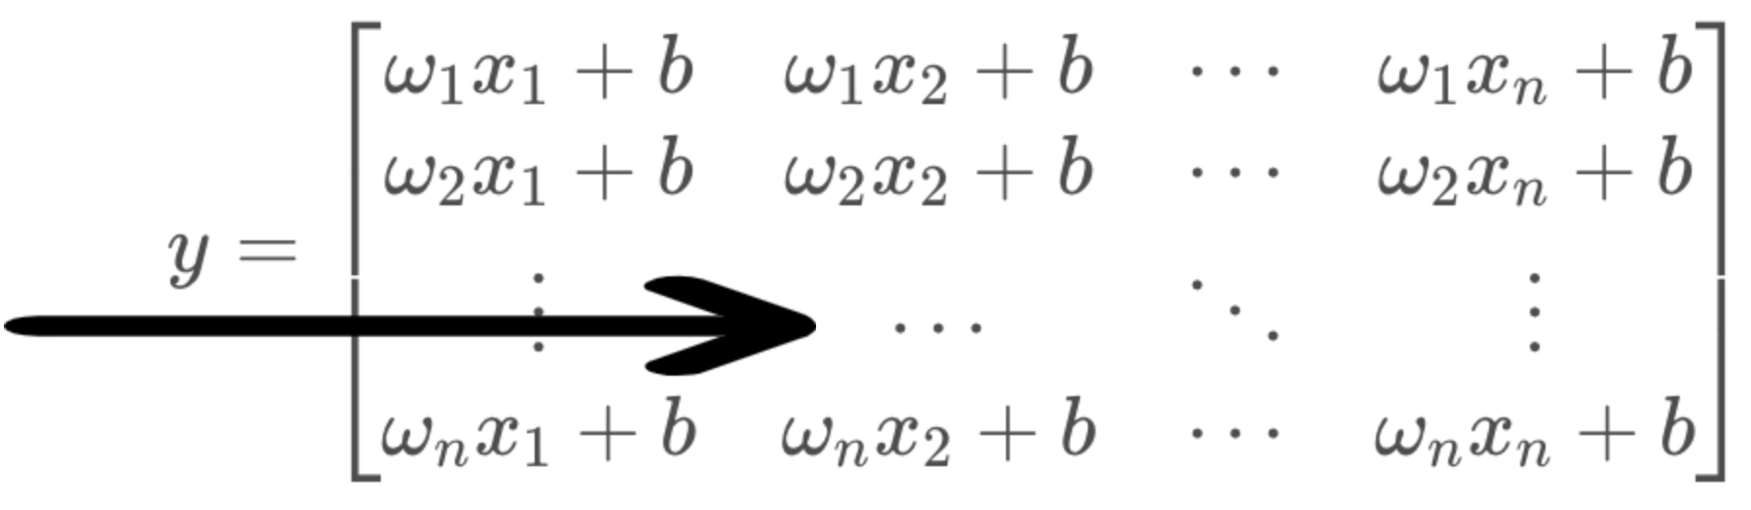

多层感知机
Each forward operation in the NN is just a Matrix Multiplication (followed by an activation function).
ChatGPT-175B requires a month of training using ~1400 GPUs (A100, $10K+ per card).
Characterizations of MM
Parallelism
GPU for Parallel Computation

Slide 27
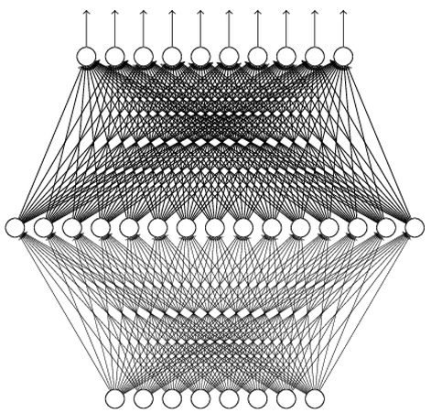
多层感知机
一个很自然的问题：FAT or DEEP?

Slide 28
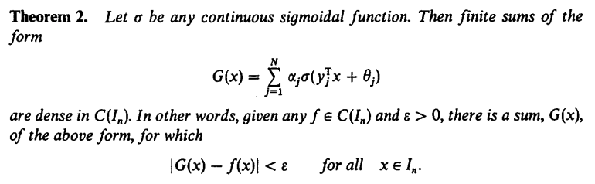
多层感知机
1989年，George Cybenko证明了，当激活函数是sigmoid型函数时，只有单隐层的多层感知机就可以在任意精度下逼近定义在紧集上的任意连续函数。
——通用近似定理
其它激活函数亦可！
George Cybenko. Approximation by Superpositions of a Sigmoidal Function. Mathematics of Control, Signals, and Systems, 2(4): 303–314, 1989.

Slide 29
多层感知机
1989年，George Cybenko证明了，当激活函数是sigmoid型函数时，只有单隐层的多层感知机就可以在任意精度下逼近定义在紧集上的任意连续函数。
——通用近似定理
回答了一个非常根本的问题：一个简单的神经网络结构，在理论上有没有能力表示足够复杂的函数？
足够宽在理论上能够保证能力：只要一个前馈神经网络拥有 一个隐藏层（且神经元数量足够多），激活函数采用连续的 sigmoid 型函数（或其他满足条件的非线性函数），它就可以 以任意精度 逼近 定义在紧集上的任何连续函数
非线性激活函数的关键作用：只要加入一个非线性激活函数（如 sigmoid、tanh、ReLU 的某些变体），并在隐藏层给予足够的自由度，神经网络就不再受限于线性模型，而成为 一种通用的函数逼近器

Slide 30
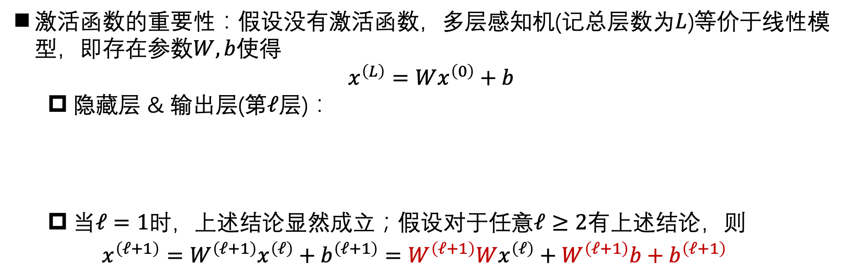


多层感知机
1989年，George Cybenko证明了，当激活函数是sigmoid型函数时，只有单隐层的多层感知机就可以在任意精度下逼近定义在紧集上的任意连续函数。
——通用近似定理
激活函数的重要性：假设没有激活函数，多层感知机(记总层数为$L$)等价于线性模型，即存在参数$W,b$使得
$$x^{\left(L\right)}=Wx^{\left(0\right)}+b$$
隐藏层 & 输出层(第$ℓ$层)：
当$ℓ=1$时，上述结论显然成立；假设对于任意$ℓ≥2$有上述结论，则
$$x^{\left(ℓ+1\right)}=W^{\left(ℓ+1\right)}x^{\left(ℓ\right)}+b^{\left(ℓ+1\right)}=W^{\left(ℓ+1\right)}Wx^{\left(ℓ\right)}+W^{\left(ℓ+1\right)}b+b^{\left(ℓ+1\right)}$$
$$\begin{matrix}z^{\left(ℓ\right)}=W^{\left(ℓ\right)}x^{\left(ℓ−1\right)}+b^{\left(ℓ\right)} \\ x^{\left(ℓ\right)}=σ^{\left(ℓ\right)}\left(z^{\left(ℓ\right)}\right)\end{matrix}$$
$$x^{\left(ℓ\right)}=W^{\left(ℓ\right)}x^{\left(ℓ−1\right)}+b^{\left(ℓ\right)}$$

Slide 31
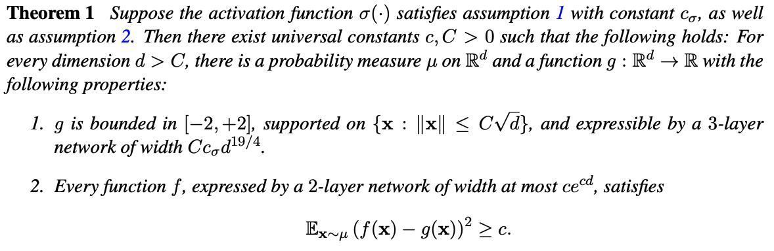
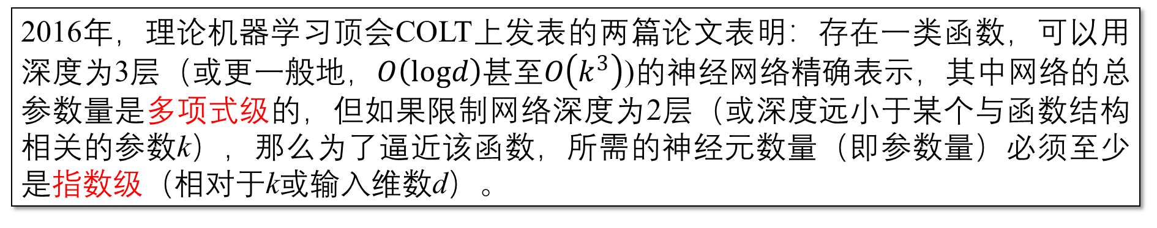
多层感知机：深度 vs. 宽度
2016年，理论机器学习顶会COLT上发表的两篇论文表明：存在一类函数，可以用深度为3层（或更一般$地，O\left(logd\right)甚至O\left(k^{3}\right)$)的神经网络精确表示，其中网络的总参数量是多项式级的，但如果限制网络深度为2层（或深度远小于某个与函数结构相关的参数k），那么为了逼近该函数，所需的神经元数量（即参数量）必须至少是指数级（相对于k或输入维数d）。
Ronen Eldan and Ohad Shamir. The Power of Depth for Feedforward Neural Networks. In COLT, pp. 907 – 940, 2016.

Slide 32

多层感知机：深度 vs. 宽度
2016年，理论机器学习顶会COLT上发表的两篇论文表明：存在一类函数，可以用深度为3层（或更一般$地，O\left(logd\right)甚至O\left(k^{3}\right)$)的神经网络精确表示，其中网络的总参数量是多项式级的，但如果限制网络深度为2层（或深度远小于某个与函数结构相关的参数k），那么为了逼近该函数，所需的神经元数量（即参数量）必须至少是指数级（相对于k或输入维数d）。
证明了 深度 在神经网络表达能力中起着关键作用——深度可以指数级地减少表示某些函数所需的参数量。

Slide 33
多层感知机：深度 vs. 宽度
通用近似定理（Cybenko 等）
结论： 单隐层网络（宽度足够大）可以以任意精度逼近紧集上的任意连续函数。
性质：
回答的是存在性（“能不能”）
不关心达到该精度需要多少神经元
对 所有连续函数 都成立
Telgarsky（2016）与 Eldan & Shamir（2016）
结论： 存在某些函数，用深层网络（比如 3 层或 O(k³) 层）可以高效表示（多项式级参数），但用浅层网络（如 2 层）表示时，所需的宽度必须是指数级（相对于某个复杂度参数）。
性质：
回答的是效率性（“好不好/省不省”）
只针对某些特定的函数，不是所有函数
对比的是不同深度下的参数复杂度
足够宽的单隐层网络具有通用逼近能力，但深度可以在某些函数上指数级地节省参数

Slide 34
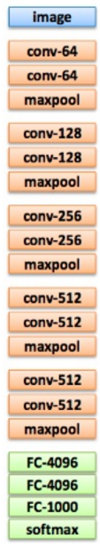
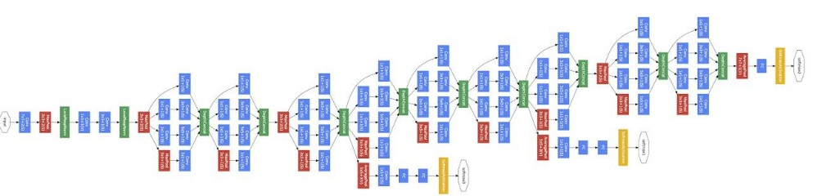
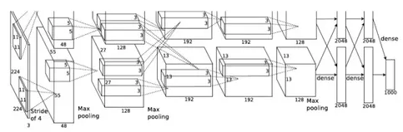
多层感知机：深度 vs. 宽度
许多实验结果(例如ImageNet数据集上的错误率)也表明，增大深度有助于提升神经网络的性能。
19层
22层
152层
8 层
3.57%
6.7%
7.3%
16.4%
AlexNet (2012)
VGG (2014)
GoogleNet (2014)
ResNet (2015)

Slide 35
课程思路
Step 1: define a set of function
Step 2: goodness of function
Step 3: pick the best function

Slide 36

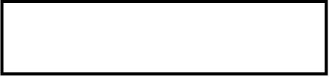






多层感知机：损失函数
尽管多层感知机具有强大的函数逼近能力，但要从“能够表示”走向“学到目标映射”，仍需要通过损失函数来度量预测输出与真实目标之间的差异，并据此优化参数。
输入层(第0层)：$x^{\left(0\right)}=\left[x_{1}^{\left(0\right)};…;x_{n_{0}}^{\left(0\right)}\right]$
输出层(第$L$层)
MLP可以被视为黑盒映射
$$x^{\left(L\right)}=σ^{\left(L\right)}\left(z^{\left(L\right)}\right)$$
$$=\left[σ^{\left(L\right)}\left(z_{1}^{\left(L\right)}\right);…;σ^{\left(L\right)}\left(z_{n_{L}}^{\left(L\right)}\right)\right]$$
$$f\left(x\right)=$$
$$x∈ℝ^{d}$$
$$f_{MLP}\left(⋅\right):ℝ^{n_{0}}↦ℝ^{n_{L}}$$
$$\hat{y}∈ℝ^{k}$$
$$n_{0}=d,n_{L}=k$$

Slide 37

多层感知机：损失函数
尽管多层感知机具有强大的函数逼近能力，但要从“能够表示”走向“学到目标映射”，仍需要通过损失函数来度量预测输出与真实目标之间的差异，并据此优化参数。
机器学习领域的两大核心任务：
Regression is the problem of how to model one or more variables/responses Y by a set of predictors X.
Classification is the problem of identifying which of a set of categories (sub-populations) an observation (or observations) belongs to.

Slide 38


多层感知机：损失函数
尽管多层感知机具有强大的函数逼近能力，但要从“能够表示”走向“学到目标映射”，仍需要通过损失函数来度量预测输出与真实目标之间的差异，并据此优化参数。
多变量回归任务
给定数据集${D=\left\{\left(x_{i},y_{i}\right)\right\}}_{i=1}^{m}$，其中$x_{i}∈ℝ^{d}$且$y_{i}∈ℝ^{k}$
MLP预测
$$f_{MLP}\left(x_{i}\right)=\left[σ^{\left(L\right)}\left(z_{1}^{\left(L\right)}\right);…;σ^{\left(L\right)}\left(z_{k}^{\left(L\right)}\right)\right]$$
$$σ^{\left(L\right)}\left(z\right)=z$$
$$f_{MLP}\left(x_{i}\right)=\left[z_{1}^{\left(L\right)};…;z_{k}^{\left(L\right)}\right]$$

Slide 39


多层感知机：损失函数
尽管多层感知机具有强大的函数逼近能力，但要从“能够表示”走向“学到目标映射”，仍需要通过损失函数来度量预测输出与真实目标之间的差异，并据此优化参数。
多变量回归任务
给定数据集${D=\left\{\left(x_{i},y_{i}\right)\right\}}_{i=1}^{m}$，其中$x_{i}∈ℝ^{d}$且$y_{i}∈ℝ^{k}$
MLP预测
多变量均方误差损失
$${{\hat{y}}_{i}=f}_{MLP}\left(x_{i}\right)=\left[z_{1}^{\left(L\right)};…;z_{k}^{\left(L\right)}\right]$$
$$ℒ\left(θ,D\right)=\frac{1}{m}\sum_{i=1}^{m}{{\left\|{\hat{y}}_{i}−y_{i}\right\|}^{2}}$$

Slide 40


多层感知机：损失函数
尽管多层感知机具有强大的函数逼近能力，但要从“能够表示”走向“学到目标映射”，仍需要通过损失函数来度量预测输出与真实目标之间的差异，并据此优化参数。
多分类任务
定义1：给定数据集${D=\left\{\left(x_{i},y_{i}\right)\right\}}_{i=1}^{m}$，其中$x_{i}∈ℝ^{d}$且$y_{i}∈\left\{1,2,…, k\right\}$
从$ℝ^{d}$到离散集合$\left\{1,2,…, k\right\}$的映射难以学习
多分类逻辑回归
每个类别$c∈\left[k\right]$计算得分（logits）：
给定$\left(x,y\right)$，根据Softmax函数假设
$$p\left(y=c|x\right)={\exp{(\left(w_{c}^{⊤}x+b_{c}\right))}}/{\sum_{c^{′}=1}^{k}{\exp\left(\left(w_{c^{′}}^{⊤}x+b_{c^{′}}\right)\right)}}$$
概率映射！

Slide 41





多层感知机：损失函数
尽管多层感知机具有强大的函数逼近能力，但要从“能够表示”走向“学到目标映射”，仍需要通过损失函数来度量预测输出与真实目标之间的差异，并据此优化参数。
多分类任务
定义1：给定数据集${D=\left\{\left(x_{i},y_{i}\right)\right\}}_{i=1}^{m}$，其中$x_{i}∈ℝ^{d}$且$y_{i}∈\left\{1,2,…, k\right\}$
MLP输出层
MLP预测
$$σ^{\left(L\right)}\left(z\right)=z$$
$$\left[σ^{\left(L\right)}\left(z_{1}^{\left(L\right)}\right);…;σ^{\left(L\right)}\left(z_{k}^{\left(L\right)}\right)\right]$$
$$\left[z_{1}^{\left(L\right)};…;z_{k}^{\left(L\right)}\right]$$
Softmax函数
$${{\hat{y}}_{i}=f}_{MLP}\left(x_{i}\right)=\left[\frac{\exp\left(z_{1}^{\left(L\right)}\right) }{\sum_{c=1}^{k}{\exp\left(z_{c}^{\left(L\right)}\right) }};…;\frac{\exp\left(z_{k}^{\left(L\right)}\right) }{\sum_{c^{′}=1}^{k}{\exp\left(z_{c}^{\left(L\right)}\right) }}\right]$$

Slide 42



多层感知机：损失函数
尽管多层感知机具有强大的函数逼近能力，但要从“能够表示”走向“学到目标映射”，仍需要通过损失函数来度量预测输出与真实目标之间的差异，并据此优化参数。
多分类任务
定义2：给定数据集${D=\left\{\left(x_{i},y_{i}\right)\right\}}_{i=1}^{m}$，其中$x_{i}∈ℝ^{d}$且$y_{i}∈\left\{1,2,…, k\right\}$
MLP预测
最大对数似然
该形式在实践中相对少见： $y_{i}∈\left\{1,2,…, k\right\}$ vs. ${\hat{y}}_{i}∈ℝ^{k}$
$${{\hat{y}}_{i}=f}_{MLP}\left(x_{i}\right)=\left[\frac{\exp\left(z_{1}^{\left(L\right)}\right) }{\sum_{c=1}^{k}{\exp\left(z_{c}^{\left(L\right)}\right) }};…;\frac{\exp\left(z_{k}^{\left(L\right)}\right) }{\sum_{c=1}^{k}{\exp\left(z_{c}^{\left(L\right)}\right) }}\right]$$
$$p\left(\left\{y_{i}\right\}|\left\{x_{i}\right\};θ\right)=\sum_{i=1}^{m}{\sum_{c=1}^{k}{𝕀\left(y_{i}=c\right)\log{{\hat{y}}_{i,c}}}}$$

Slide 43


多层感知机：损失函数
尽管多层感知机具有强大的函数逼近能力，但要从“能够表示”走向“学到目标映射”，仍需要通过损失函数来度量预测输出与真实目标之间的差异，并据此优化参数。
多分类任务
定义2：给定数据集${D=\left\{\left(x_{i},y_{i}\right)\right\}}_{i=1}^{m}$，其中$x_{i}∈ℝ^{d}$且$y_{i}=\left[0;…;1;…;0\right]∈ℝ^{k}$
MLP预测
最大对数似然
交叉熵损失(Cross-entropy Loss)： $ℒ\left(θ,D\right)=−p\left(\left\{y_{i}\right\}|\left\{x_{i}\right\};θ\right)$
$${{\hat{y}}_{i}=f}_{MLP}\left(x_{i}\right)=\left[\frac{\exp\left(z_{1}^{\left(L\right)}\right) }{\sum_{c=1}^{k}{\exp\left(z_{c}^{\left(L\right)}\right) }};…;\frac{\exp\left(z_{k}^{\left(L\right)}\right) }{\sum_{c=1}^{k}{\exp\left(z_{c}^{\left(L\right)}\right) }}\right]$$
$$p\left(\left\{y_{i}\right\}|\left\{x_{i}\right\};θ\right)=\sum_{i=1}^{m}{\sum_{c=1}^{k}{y_{i,c}\log{{\hat{y}}_{i,c}}}}$$

Slide 44










多层感知机：损失函数
尽管多层感知机具有强大的函数逼近能力，但要从“能够表示”走向“学到目标映射”，仍需要通过损失函数来度量预测输出与真实目标之间的差异，并据此优化参数。
多分类任务：以手写字识别为例
$$Z_{1}$$
$${\hat{y}}_{1}$$
is 1
$$x_{1}$$
隐藏层
$$Z_{2}$$
$${\hat{y}}_{2}$$
is 2
$$x_{2}$$
…
…
…
…
Softmax
$$Z_{10}$$
$$x_{\text{256}}$$
$${\hat{y}}_{10}$$
is 0
16 x 16 = 256
输入层
输出层
预测概率

Slide 45



多层感知机：损失函数
尽管多层感知机具有强大的函数逼近能力，但要从“能够表示”走向“学到目标映射”，仍需要通过损失函数来度量预测输出与真实目标之间的差异，并据此优化参数。
多分类任务：以手写字识别为例
输入
输出

Slide 46




多层感知机：损失函数
尽管多层感知机具有强大的函数逼近能力，但要从“能够表示”走向“学到目标映射”，仍需要通过损失函数来度量预测输出与真实目标之间的差异，并据此优化参数。
多分类任务：以手写字识别为例
$${\hat{y}}_{1}$$
is 1
$$x_{1}$$
隐藏层
+
输出层
$${\hat{y}}_{2}$$
$$x_{2}$$
is 2
…
…
…
Softmax
$$x_{\text{256}}$$
$${\hat{y}}_{10}$$
is 0
16 x 16 = 256
输入层
预测概率

Slide 47










多层感知机：损失函数
尽管多层感知机具有强大的函数逼近能力，但要从“能够表示”走向“学到目标映射”，仍需要通过损失函数来度量预测输出与真实目标之间的差异，并据此优化参数。
多分类任务：以手写字识别为例
$${\hat{y}}_{1}$$
is 1
$$y_{1}$$
$$x_{1}$$
隐藏层
+
输出层
$${\hat{y}}_{2}$$
$$x_{2}$$
is 2
$$y_{2}$$
$$⇒\sum_{c=1}^{k}{{−y}_{c}\log{{\hat{y}}_{c}}}$$
…
…
…
…
Softmax
$${\hat{y}}_{10}$$
$$y_{10}$$
交叉熵损失
$$x_{\text{256}}$$
is 0
16 x 16 = 256
输入层
预测概率
真实标签

Slide 48





多层感知机：损失函数
尽管多层感知机具有强大的函数逼近能力，但要从“能够表示”走向“学到目标映射”，仍需要通过损失函数来度量预测输出与真实目标之间的差异，并据此优化参数。
其它关于真实目标$y_{i}$和预测输出${\hat{y}}_{i}$的差异度量亦可作为损失函数
多变量回归任务
多分类任务
$$ℒ\left(θ,D\right)=\frac{1}{m}\sum_{i=1}^{m}{{\left\|{\hat{y}}_{i}−y_{i}\right\|}^{2}}$$
$$ℒ\left(θ,D\right)=\frac{1}{m}\sum_{i=1}^{m}{{\left\|{\hat{y}}_{i}−y_{i}\right\|}_{1}^{ }}$$
$$ℒ\left(θ,D\right)=\sum_{i=1}^{m}{\sum_{c=1}^{k}{{−y}_{i,c}\log{{\hat{y}}_{i,c}}}}$$
KL散度?

Slide 49
多层感知机：损失函数
尽管多层感知机具有强大的函数逼近能力，但要从“能够表示”走向“学到目标映射”，仍需要通过损失函数来度量预测输出与真实目标之间的差异，并据此优化参数。
损失函数：判断好坏的标尺
损失函数本质上是一个可量化的评价准则，核心功能是判断模型预测的“好坏”程度。每一次前向传播，损失函数都将模型的预测结果与真实目标之间的差距压缩成一个标量值——这个数值越小，模型表现越好；越大，则意味着偏差越大。
1. 定义了“好”的数学内涵 不同的问题对“好”的定义完全不同。损失函数的选择直接决定了模型在学习什么：分类问题用交叉熵损失，意味着“好”的标准是概率分布的对齐；回归问题用均方误差，意味着“好”的标准是数值上的精准。
2. 提供了优化的方向 损失函数通过梯度将“如何变好”的方向传递给网络参数。梯度指明了每个参数应当增加还是减少才能让损失下降——这是反向传播算法的起点，也是整个优化过程的驱动力。
3. 隐式嵌入了先验知识 合适的损失函数往往编码了我们对问题的先验假设：交叉熵对应着最大似然估计，假设数据服从特定分布；
对比损失对应着相似性保持，假设样本间的相对关系是关键。对损失函数的设计也是构建深度神经网络解决实际问题的关键一环。

Slide 50
课程思路
Step 1: define a set of function
Step 2: goodness of function
Step 3: pick the best function

Slide 51



多层感知机：梯度计算
确定损失函数后，多层感知机的参数优化同样遵循经验风险最小化原则。因此一般会被转化为优化问题，再利用梯度信息进行迭代求解。
经验风险最小化(以多分类问题为例)
$$\underset{θ}{argmin}{ℒ\left(θ,D\right)=\sum_{i=1}^{m}{\sum_{c=1}^{k}{{−y}_{i,c}\log{{\hat{y}}_{i,c}}}}}$$
其中${\hat{y}}_{i,c}$由多层感知机的参数$θ$以及数据特征$x_{i}$确定
经验风险最小化 -> 最优化问题
梯度下降（GD）、随机梯度下降（SGD）、…
$$θ_{t+1}=θ_{t}−η_{t}∇ℒ\left(θ_{t},D\right) or θ_{t+1}=θ_{t}−η_{t}\tilde{∇}ℒ\left(θ_{t},D\right)$$
牛顿法、拟牛顿法、…
$$\hat{y}=xw$$
$ℒ$ = ($y$- $\hat{y}$)²
$x=1, y$ $=2.5$
一个栗子
如何计算梯度？

Slide 52


多层感知机：梯度计算
确定损失函数后，多层感知机的参数优化同样遵循经验风险最小化原则。因此一般会被转化为优化问题，再利用梯度信息进行迭代求解。
$$\hat{y}=xw$$
$ℒ$ = ($y$- $\hat{y}$)²
$x=1, y$ $=2.5$
Find network parameters $θ^{∗}$ that minimize total loss L
一个栗子
Layer l
Layer l+1
Enumerate all possible values
Network parameters $θ=\left\{w_{1},w_{2},w_{3},⋯,b_{1},b_{2},b_{3},⋯\right\}$
10⁶
weights
……
……
Millions of parameters
E.g. speech recognition: 8 layers and 1000 neurons each layer
1000
neurons
1000
neurons

Slide 53


多层感知机：梯度计算
确定损失函数后，多层感知机的参数优化同样遵循经验风险最小化原则。因此一般会被转化为优化问题，再利用梯度信息进行迭代求解。
Find network parameters $θ^{∗}$ that minimize total loss L
Pick an initial value for w
Total
Loss $L$
Random
Usually good enough
$$w$$

Slide 54


多层感知机：梯度计算
确定损失函数后，多层感知机的参数优化同样遵循经验风险最小化原则。因此一般会被转化为优化问题，再利用梯度信息进行迭代求解。
Find network parameters $θ^{∗}$ that minimize total loss L
Pick an initial value for w
Compute ${∂L}/{∂w}$
Total
Loss $L$
Negative
Increase w
Positive
Decrease w
$$w$$

Slide 55


多层感知机：梯度计算
确定损失函数后，多层感知机的参数优化同样遵循经验风险最小化原则。因此一般会被转化为优化问题，再利用梯度信息进行迭代求解。
Find network parameters $θ^{∗}$ that minimize total loss L
Pick an initial value for w
Compute ${∂L}/{∂w}$
Total
Loss $L$
$$w{←w−η∂L}/{∂w}$$
Repeat
η is called “learning rate”
$${−η∂L}/{∂w}$$
$$w$$

Slide 56

多层感知机：梯度计算
确定损失函数后，多层感知机的参数优化同样遵循经验风险最小化原则。因此一般会被转化为优化问题，再利用梯度信息进行迭代求解。
Find network parameters $θ^{∗}$ that minimize total loss L
Pick an initial value for w
Compute ${∂L}/{∂w}$
Total
Loss $L$
$$w{←w−η∂L}/{∂w}$$
Repeat
Until ${∂L}/{∂w}$ is approximately small
(when update is little)
$$w$$

Slide 57



多层感知机：梯度计算
Color: Value of Total Loss L
$$w_{2}$$
Randomly pick a starting point
$$w_{1}$$

Slide 58

多层感知机：梯度计算

Slide 59



多层感知机：梯度计算
确定损失函数后，多层感知机的参数优化同样遵循经验风险最小化原则。因此一般会被转化为优化问题，再利用梯度信息进行迭代求解。
Total
Loss
Very slow at the plateau
Stuck at saddle point
Stuck at local minima
$$∂L∕∂w$$
$$≈0$$
$$∂L∕∂w$$
$$=0$$
$$∂L∕∂w$$
$$=0$$
The value of a network parameter w

Slide 60



多层感知机：梯度计算
确定损失函数后，多层感知机的参数优化同样遵循经验风险最小化原则。因此一般会被转化为优化问题，再利用梯度信息进行迭代求解。
标量函数梯度(Gradient)
令$f\left(⋅\right):ℝ^{d}↦ℝ$表示一个可微函数（即输入是 d 维向量，输出是一个标量）。那么$f\left(⋅\right)$在$x∈ℝ^{d}$处的梯度同是一个位于$ℝ^{d}$空间内的向量（每个分量是 f 对对应输入变量的偏导数在 x 处的取值）
样例：$f\left(x\right)=−\sum_{i=1}^{d}{x_{i}}\ln{x_{i}}$
$$∇f\left(x\right)=\left[\frac{∂f}{∂x_{1}}\left(x\right);…;\frac{∂f}{∂x_{d}}\left(x\right)\right]$$
$$∇f\left(x\right)=\left[−（\ln{x_{1}}+1）;…;−（\ln{x_{d}}+1）\right]$$

Slide 61

多层感知机：梯度计算
确定损失函数后，多层感知机的参数优化同样遵循经验风险最小化原则。因此一般会被转化为优化问题，再利用梯度信息进行迭代求解。
标量函数梯度(Gradient)
令$f\left(⋅\right):ℝ^{d}↦ℝ$表示一个可微函数（即输入是 d 维向量，输出是一个标量）。那么$f\left(⋅\right)$在$x∈ℝ^{d}$处的梯度同是一个位于$ℝ^{d}$空间内的向量
方向：梯度 ∇f(x) 的方向是函数 f 在点 x 处 上升最快的方向：如果沿着梯度方向移动，函数值增加得最快；反之，沿负梯度方向（−∇f(x)）移动，函数值下降最快。
大小：梯度的模 ∥∇f(x)∥ 表示在该方向上函数变化的变化率。如果从 x 出发，沿着梯度方向走一小步，函数值会增加 ∥∇f(x)∥×步长：模越大，该点附近函数越“陡峭”；模越小，函数在该点附近越平坦。

Slide 62


多层感知机：梯度计算
确定损失函数后，多层感知机的参数优化同样遵循经验风险最小化原则。因此一般会被转化为优化问题，再利用梯度信息进行迭代求解。
向量值函数梯度(Gradient)
令$f\left(⋅\right)=\left[f_{1}\left(⋅\right),…,f_{m}\left(⋅\right)\right]:ℝ^{d}↦ℝ^{m}$，其中每个$f_{i}\left(⋅\right)$都是可微函数。那么$f\left(⋅\right)$在$x∈ℝ^{d}$处的梯度是一个大小为$ℝ^{m×d}$的矩阵，具体定义如下
也被称为雅可比(Jacobian)矩阵
$$∇f\left(x\right)=\left[\begin{matrix}\frac{∂f_{1}}{∂x_{1}}\left(x\right) & … & \frac{∂f_{1}}{∂x_{d}}\left(x\right) \\ … & ⋱ & … \\ \frac{∂f_{m}}{∂x_{1}}\left(x\right) & … & \frac{∂f_{m}}{∂x_{d}}\left(x\right)\end{matrix}\right]$$

Slide 63



多层感知机：梯度计算
确定损失函数后，多层感知机的参数优化同样遵循经验风险最小化原则。因此一般会被转化为优化问题，再利用梯度信息进行迭代求解。
海森矩阵(Hessian)（二阶导数）
令$f\left(⋅\right):ℝ^{d}↦ℝ$表示一个二次可微函数。那么$f\left(⋅\right)$在$x∈ℝ^{d}$处的海森是一个大小为$ℝ^{d×d}$的矩阵，具体定义如下
样例：$f\left(x\right)=−\sum_{i=1}^{d}{x_{i}}\ln{x_{i}}$
$$∇^{2}f\left(x\right)={\left[\frac{∂^{2}f}{∂x_{i},x_{j}}\left(x\right)\right]}_{1≤i,j≤d}$$
$$∇^{2}f\left(x\right)=diag\left(−\frac{1}{x_{1}},…,−\frac{1}{x_{d}}\right)$$

Slide 64

多层感知机：梯度计算
确定损失函数后，多层感知机的参数优化同样遵循经验风险最小化原则。因此一般会被转化为优化问题，再利用梯度信息进行迭代求解。
海森矩阵(Hessian)（二阶导数）
1. 判断极值点（二阶充分条件）
对于优化问题，梯度为零的点（驻点）可能是局部极小值、局部极大值或鞍点。
梯度只能告诉我们“这里是平的”，但无法区分是谷底（极小值）、山顶（极大值）还是马鞍面（鞍点）。
海森矩阵 H 的正定性可以给出判断：
如果 H 正定（所有特征值 >0）：该点是局部极小值。
如果 H 负定（所有特征值 <0）：该点是局部极大值。
如果 H 不定（特征值有正有负）：该点是鞍点。
这在分析损失曲面的形状、理解神经网络陷入鞍点等问题中非常关键。
2. 影响梯度下降的收敛速度
梯度下降的收敛速度取决于损失函数在最优解附近的曲率（即海森矩阵的条件数）。
条件数 = 最大特征值 / 最小特征值。
如果海森矩阵的条件数很大（即曲面在某个方向很陡，在另一个方向很平坦），梯度下降会表现为“锯齿状”震荡，收敛很慢。

Slide 65

多层感知机：梯度计算
确定损失函数后，多层感知机的参数优化同样遵循经验风险最小化原则。因此一般会被转化为优化问题，再利用梯度信息进行迭代求解。
海森矩阵(Hessian)（二阶导数）
1. 判断极值点（二阶充分条件）
对于优化问题，梯度为零的点（驻点）可能是局部极小值、局部极大值或鞍点。
梯度只能告诉我们“这里是平的”，但无法区分是谷底（极小值）、山顶（极大值）还是马鞍面（鞍点）。
海森矩阵 H 的正定性可以给出判断：
如果 H 正定（所有特征值 >0）：该点是局部极小值。
如果 H 负定（所有特征值 <0）：该点是局部极大值。
如果 H 不定（特征值有正有负）：该点是鞍点。
这在分析损失曲面的形状、理解神经网络陷入鞍点等问题中非常关键。
2. 影响梯度下降的收敛速度
梯度下降的收敛速度取决于损失函数在最优解附近的曲率（即海森矩阵的条件数）。
条件数 = 最大特征值 / 最小特征值。
如果海森矩阵的条件数很大（即曲面在某个方向很陡，在另一个方向很平坦），梯度下降会表现为“锯齿状”震荡，收敛很慢。

Slide 66
多层感知机：梯度计算
确定损失函数后，多层感知机的参数优化同样遵循经验风险最小化原则。因此一般会被转化为优化问题，再利用梯度信息进行迭代求解。
海森矩阵(Hessian)（二阶导数）
海森矩阵的规模是参数数量的平方，对于深度网络（数百万甚至数十亿参数）完全不可存储和求逆。因此，实践中几乎从不直接使用海森矩阵，而是用其近似（如 Adam 的动量）或避免使用二阶信息

Slide 67



多层感知机：梯度计算
确定损失函数后，多层感知机的参数优化同样遵循经验风险最小化原则。因此一般会被转化为优化问题，再利用梯度信息进行迭代求解。
复合函数的链式法则： $h\left(x\right)=f\left(g\left(x\right)\right)$
梯度：$h^{′}\left(x\right)=f^{′}\left(g\left(x\right)\right)g^{′}(x)$
海森：$h^{′′}\left(x\right)=f^{′′}\left(g\left(x\right)\right){\left(g^{′}\left(x\right)\right)}^{2}+f^{′}\left(g\left(x\right)\right)g^{′′}(x)$
链式法则是神经网络基于梯度反向传播进行训练的核心：
损失函数对参数的梯度可以分解为从输出到输入的多个局部梯度的乘积，每个局部梯度容易计算

Slide 68

多层感知机：梯度计算
确定损失函数后，多层感知机的参数优化同样遵循经验风险最小化原则。因此一般会被转化为优化问题，再利用梯度信息进行迭代求解。
计算图(Computation Graphs)
计算图是由节点和边构成的有向图，其中节点表示变量或运算，边表示数据依赖关系，整个图描述了一个复杂函数由若干基本运算组合而成的过程
多层感知机(和其它更复杂的深度模型)主要涉及有向无环图(Directed Acyclic Graph, DAG)，并假设各个节点可微

Slide 69



多层感知机：梯度计算
确定损失函数后，多层感知机的参数优化同样遵循经验风险最小化原则。因此一般会被转化为优化问题，再利用梯度信息进行迭代求解。
Computational Graph:
$$z=(x+y)^{2}$$

Slide 70
















多层感知机：梯度计算
确定损失函数后，多层感知机的参数优化同样遵循经验风险最小化原则。因此一般会被转化为优化问题，再利用梯度信息进行迭代求解。
多层感知机的梯度计算
令$ℓ\left(θ,x,y\right)$表示单个数据上的损失，则有
令$θ^{\left(ℓ\right)}$表示第$ℓ$层的参数(包含$W$和$b$)，则有
$$θ=\left(θ^{\left(1\right)},…,θ^{\left(L\right)}\right)$$
仅需考虑单个数据上的梯度$∇ℓ\left(θ,x,y\right)$
损失
$$ℓ\left(θ,x,y\right)$$
$$x^{\left(L\right)}$$
$$ℒ\left(θ,D\right)=\sum_{i=1}^{m}{ℓ\left(θ,x_{i},y_{i}\right)}$$
输出
$$z^{\left(L\right)}$$
$$θ^{\left(L\right)}$$
$$x^{\left(L−1\right)}$$
$$⋮$$
$$x^{\left(ℓ\right)}$$
$$⋮$$
$$z^{\left(ℓ\right)}$$
$$θ^{\left(ℓ\right)}$$
$$x^{\left(ℓ−1\right)}$$
$$⋮$$
$$⋮$$
$$x^{\left(0\right)}$$
输入
$$x$$

Slide 71



多层感知机：梯度计算
确定损失函数后，多层感知机的参数优化同样遵循经验风险最小化原则。因此一般会被转化为优化问题，再利用梯度信息进行迭代求解。
多层感知机的梯度计算
梯度$∇ℓ\left(θ,x,y\right)$等价于
对于$ℓ=L$，可得
损失
$$ℓ\left(θ,x,y\right)$$
$$x^{\left(L\right)}$$
$$\frac{∂ℓ\left(θ,x,y\right)}{∂θ^{\left(ℓ\right)}},∀ℓ∈\left[L\right]$$
输出
$$z^{\left(L\right)}$$
$$θ^{\left(L\right)}$$
$$x^{\left(L−1\right)}$$
$$⋮$$
$$x^{\left(ℓ\right)}$$
$$⋮$$
$$z^{\left(ℓ\right)}$$
$$θ^{\left(ℓ\right)}$$
$$\frac{∂ℓ\left(θ,x,y\right)}{∂θ^{\left(L\right)}}=\frac{∂ℓ\left(θ,x,y\right)}{∂x^{\left(L\right)}}⋅\frac{∂x^{\left(L\right)}}{∂θ^{\left(L\right)}}$$
$$x^{\left(ℓ−1\right)}$$
$$⋮$$
$$⋮$$
$$x^{\left(0\right)}$$
输入
$$x$$

Slide 72



多层感知机：梯度计算
确定损失函数后，多层感知机的参数优化同样遵循经验风险最小化原则。因此一般会被转化为优化问题，再利用梯度信息进行迭代求解。
多层感知机的梯度计算
对于$ℓ=L$，可得
对于$ℓ=L−1$，可得
标红项的计算可复用
损失
$$ℓ\left(θ,x,y\right)$$
$$x^{\left(L\right)}$$
$$\frac{∂ℓ\left(θ,x,y\right)}{∂θ^{\left(L\right)}}=\frac{∂ℓ\left(θ,x,y\right)}{∂x^{\left(L\right)}}⋅\frac{∂x^{\left(L\right)}}{∂θ^{\left(L\right)}}$$
$$z^{\left(L\right)}$$
输出
$$θ^{\left(L\right)}$$
$$x^{\left(L−1\right)}$$
$$⋮$$
$$x^{\left(ℓ\right)}$$
$$⋮$$
$$z^{\left(ℓ\right)}$$
$$θ^{\left(ℓ\right)}$$
$$\frac{∂ℓ\left(θ,x,y\right)}{∂θ^{\left(L−1\right)}}=\frac{∂ℓ\left(θ,x,y\right)}{∂x^{\left(L\right)}}⋅\frac{∂x^{\left(L\right)}}{∂x^{\left(L−1\right)}}⋅\frac{∂x^{\left(L−1\right)}}{∂θ^{\left(L−1\right)}}$$
$$x^{\left(ℓ−1\right)}$$
$$⋮$$
$$⋮$$
$$x^{\left(0\right)}$$
输入
$$x$$

Slide 73



多层感知机：梯度计算
确定损失函数后，多层感知机的参数优化同样遵循经验风险最小化原则。因此一般会被转化为优化问题，再利用梯度信息进行迭代求解。
多层感知机的梯度计算
对于$ℓ=2$，可得
对于$ℓ=1$，可得
标红项的计算可复用
损失
$$ℓ\left(θ,x,y\right)$$
$$x^{\left(L\right)}$$
$$\frac{∂ℓ\left(θ,x,y\right)}{∂θ^{\left(2\right)}}=\frac{∂ℓ\left(θ,x,y\right)}{∂x^{\left(L\right)}}⋅\frac{∂x^{\left(L\right)}}{∂x^{\left(L−1\right)}}⋯\frac{∂x^{\left(3\right)}}{∂x^{\left(2\right)}}⋅\frac{∂x^{\left(2\right)}}{∂θ^{\left(2\right)}}$$
$$z^{\left(L\right)}$$
$$θ^{\left(L\right)}$$
反向传播！
输出
$$x^{\left(L−1\right)}$$
$$⋮$$
$$x^{\left(ℓ\right)}$$
$$⋮$$
$$z^{\left(ℓ\right)}$$
$$θ^{\left(ℓ\right)}$$
$$\frac{∂ℓ\left(θ,x,y\right)}{∂θ^{\left(1\right)}}=\frac{∂ℓ\left(θ,x,y\right)}{∂x^{\left(L\right)}}⋅\frac{∂x^{\left(L\right)}}{∂x^{\left(L−1\right)}}⋯\frac{∂x^{\left(3\right)}}{∂x^{\left(2\right)}}⋅\frac{∂x^{\left(2\right)}}{∂x^{\left(1\right)}}⋅\frac{∂x^{\left(1\right)}}{∂θ^{\left(1\right)}}$$
$$x^{\left(ℓ−1\right)}$$
$$⋮$$
$$⋮$$
$$x^{\left(0\right)}$$
输入
$$x$$

Slide 74





多层感知机：梯度计算
确定损失函数后，多层感知机的参数优化同样遵循经验风险最小化原则。因此一般会被转化为优化问题，再利用梯度信息进行迭代求解。
多层感知机的梯度计算
对于损失函数
对于$ℓ∈\left[L\right]$，有
损失
$$ℓ\left(θ,x,y\right)$$
$$x^{\left(L\right)}$$
前向传播！
$$\frac{∂ℓ\left(θ,x,y\right)}{∂x^{\left(L\right)}}$$
输出
$$z^{\left(L\right)}$$
$$θ^{\left(L\right)}$$
$x^{\left(L\right)},$ $ℓ\left(θ,x,y\right)$
$$x^{\left(L−1\right)}$$
$$⋮$$
$$x^{\left(ℓ\right)}$$
$$⋮$$
$$z^{\left(ℓ\right)}$$
$$θ^{\left(ℓ\right)}$$
$$\frac{∂x^{\left(ℓ\right)}}{∂x^{\left(ℓ−1\right)}}=\frac{∂x^{\left(ℓ\right)}}{∂z^{\left(ℓ\right)}}⋅\frac{∂z^{\left(ℓ\right)}}{∂x^{\left(ℓ−1\right)}}$$
$$x^{\left(ℓ−1\right)}$$
$x^{\left(ℓ\right)},z^{\left(ℓ\right)},σ^{\left(ℓ\right)}\left(⋅\right)$
$$⋮$$
$$⋮$$
$$x^{\left(0\right)}$$
输入
$$x$$

Slide 75


多层感知机：梯度计算
确定损失函数后，多层感知机的参数优化同样遵循经验风险最小化原则。因此一般会被转化为优化问题，再利用梯度信息进行迭代求解。
多层感知机的梯度计算
前向传播：对于每个数据，将其作为输入并计算每一层的$z^{\left(ℓ\right)}$和输出$x^{\left(ℓ\right)}=σ^{\left(ℓ\right)}\left(z^{\left(ℓ\right)}\right)$
以及最终损失
损失
$$ℓ\left(θ,x,y\right)$$
$$x^{\left(L\right)}$$
输出
$$z^{\left(L\right)}$$
$$θ^{\left(L\right)}$$
$$x^{\left(L−1\right)}$$
$$⋮$$
$$x^{\left(ℓ\right)}$$
$$⋮$$
$$z^{\left(ℓ\right)}$$
$$θ^{\left(ℓ\right)}$$
$$x^{\left(ℓ−1\right)}$$
$$⋮$$
$$⋮$$
$$x^{\left(0\right)}$$
输入
$$x$$

Slide 76












多层感知机：梯度计算
确定损失函数后，多层感知机的参数优化同样遵循经验风险最小化原则。因此一般会被转化为优化问题，再利用梯度信息进行迭代求解。
多层感知机的梯度计算
前向传播：对于每个数据，将其作为输入并计算每一层的$z^{\left(ℓ\right)}$和输出$x^{\left(ℓ\right)}=σ^{\left(ℓ\right)}\left(z^{\left(ℓ\right)}\right)$
以及最终损失
反向传播：自顶向下的计算
损失
$$ℓ\left(θ,x,y\right)$$
$${∂ℓ\left(θ,x,y\right)}/{∂x^{\left(L\right)}}$$
$$z^{\left(L\right)}$$
$$\frac{∂ℓ\left(θ,x,y\right)}{∂θ^{\left(L\right)}}$$
输出
$${∂ℓ\left(θ,x,y\right)}/{∂x^{\left(L−1\right)}}$$
$$⋮$$
$$⋮$$
$${∂ℓ\left(θ,x,y\right)}/{∂x^{\left(ℓ\right)}}$$
如何计算每一层参数的梯度
$$\frac{∂ℓ\left(θ,x,y\right)}{∂θ^{\left(ℓ\right)}}=\frac{∂ℓ\left(θ,x,y\right)}{∂x^{\left(ℓ\right)}}⋅\frac{∂x^{\left(ℓ\right)}}{∂θ^{\left(ℓ\right)}}$$
$$z^{\left(ℓ\right)}$$
$$\frac{∂ℓ\left(θ,x,y\right)}{∂θ^{\left(ℓ\right)}}$$
局部导数
$${∂ℓ\left(θ,x,y\right)}/{∂x^{\left(ℓ−1\right)}}$$
$$\frac{∂ℓ\left(θ,x,y\right)}{∂x^{\left(ℓ−1\right)}}=\frac{∂ℓ\left(θ,x,y\right)}{∂x^{\left(ℓ\right)}}⋅\frac{∂x^{\left(ℓ\right)}}{∂x^{\left(ℓ−1\right)}}$$
$$⋮$$
$$⋮$$
如何将误差向上一层传播
输入
$$x$$

Slide 77




多层感知机：梯度计算
确定损失函数后，多层感知机的参数优化同样遵循经验风险最小化原则。因此一般会被转化为优化问题，再利用梯度信息进行迭代求解。
第$ℓ$层梯度(重写)
对于$δ^{\left(ℓ\right)}$又有
$$\frac{∂ℓ\left(θ,x,y\right)}{∂θ^{\left(ℓ\right)}}=\frac{∂ℓ\left(θ,x,y\right)}{∂x^{\left(L\right)}}⋅\frac{∂x^{\left(L\right)}}{∂x^{\left(L−1\right)}}⋯\frac{∂x^{\left(ℓ+1\right)}}{∂x^{\left(ℓ\right)}}⋅\frac{∂x^{\left(ℓ\right)}}{∂z^{\left(ℓ\right)}}⋅\frac{∂z^{\left(ℓ\right)}}{∂θ^{\left(ℓ\right)}}$$
$$δ^{\left(ℓ\right)}=\frac{∂ℓ\left(θ,x,y\right)}{∂z^{\left(ℓ\right)}}$$
$$δ^{\left(ℓ\right)}={\frac{∂ℓ\left(θ,x,y\right)}{∂z^{\left(ℓ\right)}}=\frac{∂ℓ\left(θ,x,y\right)}{∂z^{\left(ℓ+1\right)}}⋅\frac{∂z^{\left(ℓ+1\right)}}{∂x^{\left(ℓ\right)}}⋅\frac{∂x^{\left(ℓ\right)}}{∂z^{\left(ℓ\right)}}=δ}^{\left(ℓ+1\right)}⋅\frac{∂z^{\left(ℓ+1\right)}}{∂x^{\left(ℓ\right)}}⋅\frac{∂x^{\left(ℓ\right)}}{∂z^{\left(ℓ\right)}}=\left(W^{\left(ℓ+1\right)⊤}δ^{\left(ℓ+1\right)}\right)⨀σ^{\left(ℓ\right)′}\left(z^{\left(ℓ\right)}\right)$$

Slide 78






多层感知机：梯度计算
确定损失函数后，多层感知机的参数优化同样遵循经验风险最小化原则。因此一般会被转化为优化问题，再利用梯度信息进行迭代求解。
第$ℓ$层梯度(重写)
令$D^{\left(ℓ\right)}=\operatorname{diag}\left(σ^{\left(ℓ\right)′}\left(z^{\left(ℓ\right)}\right)\right)$，对于$δ^{\left(ℓ\right)}$ $=\left(W^{\left(ℓ+1\right)⊤}δ^{\left(ℓ+1\right)}\right)⨀σ^{\left(ℓ\right)′}\left(z^{\left(ℓ\right)}\right)$又有：
$$\frac{∂ℓ\left(θ,x,y\right)}{∂θ^{\left(ℓ\right)}}=δ^{\left(ℓ\right)}⋅\frac{∂z^{\left(ℓ\right)}}{∂θ^{\left(ℓ\right)}}$$
$$δ^{\left(ℓ\right)}={D^{\left(ℓ\right)}W}^{\left(ℓ+1\right)⊤}δ^{\left(ℓ+1\right)}$$
$$δ^{\left(ℓ\right)}={D^{\left(ℓ\right)}W}^{\left(ℓ+1\right)⊤}…{{D^{\left(L−1\right)}W}^{\left(L\right)⊤}δ}^{\left(L\right)}$$
$$\left\|δ^{\left(ℓ\right)}\right\|≤\left\|δ^{\left(L\right)}\right\|\prod_{k=ℓ}^{L−1}{\left(\left\|D^{\left(k\right)}\right\|\left\|W^{\left(k+1\right)}\right\|\right)}$$
对于$任意矩阵A和向量v，有\left\|Av\right\|$ $≤\left\|A\right\|\left\|v\right\|$
$$>1$$
$$<1$$
梯度爆炸
梯度消失

Slide 79





多层感知机：梯度计算
确定损失函数后，多层感知机的参数优化同样遵循经验风险最小化原则。因此一般会被转化为优化问题，再利用梯度信息进行迭代求解。
第$ℓ$层梯度(重写)
令$D^{\left(ℓ\right)}=\operatorname{diag}\left(σ^{\left(ℓ\right)′}\left(z^{\left(ℓ\right)}\right)\right)$，对于$δ^{\left(ℓ\right)}$又有：
对于Sigmoid函数
容易梯度消失
$$\frac{∂ℓ\left(θ,x,y\right)}{∂θ^{\left(ℓ\right)}}=δ^{\left(ℓ\right)}⋅\frac{∂z^{\left(ℓ\right)}}{∂θ^{\left(ℓ\right)}}$$
Tanh函数问题类似！
$$\left\|δ^{\left(ℓ\right)}\right\|≤\left\|δ^{\left(L\right)}\right\|\prod_{k=ℓ}^{L−1}{\left(\left\|D^{\left(k\right)}\right\|\left\|W^{\left(k+1\right)}\right\|\right)}$$
$$σ\left(z\right)=\frac{1}{1+e^{−z}}$$
$$σ^{′}=σ\left(z\right)\left(1−σ\left(z\right)\right)∈\left(0,\frac{1}{4}\right)$$

Slide 80



多层感知机：梯度计算
确定损失函数后，多层感知机的参数优化同样遵循经验风险最小化原则。因此一般会被转化为优化问题，再利用梯度信息进行迭代求解。
第$ℓ$层梯度(重写)
令$D^{\left(ℓ\right)}=\operatorname{diag}\left(σ^{\left(ℓ\right)′}\left(z^{\left(ℓ\right)}\right)\right)$，对于$δ^{\left(ℓ\right)}$又有：
对于ReLU函数
当$z≤0$频繁出现时，有梯度消失风险(一般不会)
$$\frac{∂ℓ\left(θ,x,y\right)}{∂θ^{\left(ℓ\right)}}=δ^{\left(ℓ\right)}⋅\frac{∂z^{\left(ℓ\right)}}{∂θ^{\left(ℓ\right)}}$$
$$\left\|δ^{\left(ℓ\right)}\right\|≤\left\|δ^{\left(L\right)}\right\|\prod_{k=ℓ}^{L−1}{\left(\left\|D^{\left(k\right)}\right\|\left\|W^{\left(k+1\right)}\right\|\right)}$$
$$σ^{′}\left(z\right)=\left\{\begin{matrix}1, if z>0 \\ 0, otherwise\end{matrix}\right.$$
$$σ\left(z\right)=\max\left(0,z\right)$$

Slide 81



多层感知机：梯度计算
确定损失函数后，多层感知机的参数优化同样遵循经验风险最小化原则。因此一般会被转化为优化问题，再利用梯度信息进行迭代求解。
第$ℓ$层梯度(重写)
令$D^{\left(ℓ\right)}=\operatorname{diag}\left(σ^{\left(ℓ\right)′}\left(z^{\left(ℓ\right)}\right)\right)$，对于$δ^{\left(ℓ\right)}$又有：
对于Leaky ReLU函数
梯度消失风险更低
$$\frac{∂ℓ\left(θ,x,y\right)}{∂θ^{\left(ℓ\right)}}=δ^{\left(ℓ\right)}⋅\frac{∂z^{\left(ℓ\right)}}{∂θ^{\left(ℓ\right)}}$$
$$\left\|δ^{\left(ℓ\right)}\right\|≤\left\|δ^{\left(L\right)}\right\|\prod_{k=ℓ}^{L−1}{\left(\left\|D^{\left(k\right)}\right\|\left\|W^{\left(k+1\right)}\right\|\right)}$$
$$σ\left(z\right)=\left\{\begin{aligned}z, if z>0 \\ αz, otherwise\end{aligned}\right.$$
$$σ^{′}\left(z\right)=\left\{\begin{matrix}1, if z>0 \\ α, otherwise\end{matrix}\right.$$

Slide 82



多层感知机：梯度计算
确定损失函数后，多层感知机的参数优化同样遵循经验风险最小化原则。因此一般会被转化为优化问题，再利用梯度信息进行迭代求解。
第$ℓ$层梯度(重写)
假设没有激活函数，$δ^{\left(ℓ\right)}$可以做如下简化：
$$\frac{∂ℓ\left(θ,x,y\right)}{∂θ^{\left(ℓ\right)}}=δ^{\left(ℓ\right)}⋅\frac{∂z^{\left(ℓ\right)}}{∂θ^{\left(ℓ\right)}}$$
$$δ^{\left(ℓ\right)}=W^{\left(ℓ+1\right)⊤}δ^{\left(ℓ+1\right)}$$
$$δ^{\left(ℓ\right)}=W^{\left(ℓ+1\right)⊤}…{W^{\left(L\right)⊤}δ}^{\left(L\right)}$$
权重谱范数大小同样重要！
$$\left\|δ^{\left(ℓ\right)}\right\|≤\left\|δ^{\left(L\right)}\right\|\prod_{k=ℓ}^{L−1}{\left(\left\|W^{\left(k+1\right)}\right\|\right)}$$
$$>1$$
$$<1$$
梯度爆炸
梯度消失

Slide 83


多层感知机：优化基础
对于传统机器学习算法，通过经验风险最小化原则转化为优化问题之后，大多可以采用梯度下降法进行求解。其中一个非常关键的因素是那些优化问题通常都是凸优化问题，梯度下降法能够保证收敛到最优解。
凸函数(Convex Function)：当函数${f(⋅):ℝ}^{d}↦ℝ$满足下列条件时，称之为凸函数
其可行域$dom f$为凸集合，即
$$αx+\left(1−α\right)y∈dom f,∀α∈\left[0,1\right],x,y∈dom f$$
问题：下列哪个集合是凸的？

Slide 84


多层感知机：优化基础
对于传统机器学习算法，通过经验风险最小化原则转化为优化问题之后，大多可以采用梯度下降法进行求解。其中一个非常关键的因素是那些优化问题通常都是凸优化问题，梯度下降法能够保证收敛到最优解。
凸函数(Convex Function)：当函数${f(⋅):ℝ}^{d}↦ℝ$满足下列条件时，称之为凸函数
其可行域$dom f$为凸集合，即
$$αx+\left(1−α\right)y∈dom f,∀α∈\left[0,1\right],x,y∈dom f$$
$∀α∈\left[0,1\right], x,y∈dom f$
$$f\left(αx+\left(1−α\right)y\right)≤αf\left(x\right)+\left(1−α\right)f(y)$$

Slide 85


多层感知机：优化基础
对于传统机器学习算法，通过经验风险最小化原则转化为优化问题之后，大多可以采用梯度下降法进行求解。其中一个非常关键的因素是那些优化问题通常都是凸优化问题，梯度下降法能够保证收敛到最优解。
可微函数${f(⋅):ℝ}^{d}↦ℝ$是凸函数，当且仅当
其可行域$dom f$为凸集合
$f\left(y\right)≥f\left(x\right)+∇f{\left(x\right)}^{⊤}\left(y−x\right),∀x,y∈dom f$

Slide 86


多层感知机：优化基础
对于传统机器学习算法，通过经验风险最小化原则转化为优化问题之后，大多可以采用梯度下降法进行求解。其中一个非常关键的因素是那些优化问题通常都是凸优化问题，梯度下降法能够保证收敛到最优解。
平滑函数(Smooth Function) ：当函数${f(⋅):ℝ}^{d}↦ℝ$满足下列条件时，称之为$β$-平滑函数
$${\left\|∇f\left(x\right)−∇f\left(y\right)\right\|}_{2}≤β{\left\|x−y\right\|}_{2},∀x,y∈dom f$$
梯度变化量会被输入的变化量控制
可微函数${f(⋅):ℝ}^{d}↦ℝ$是凸函数，当且仅当
其可行域$dom f$为凸集合
$f\left(y\right)≥f\left(x\right)+∇f{\left(x\right)}^{⊤}\left(y−x\right),∀x,y∈dom f$

Slide 87
多层感知机：优化基础
对于传统机器学习算法，通过经验风险最小化原则转化为优化问题之后，大多可以采用梯度下降法进行求解。其中一个非常关键的因素是那些优化问题通常都是凸优化问题，梯度下降法能够保证收敛到最优解。
凸性：保证全局最优与下降方向的正确性
解决了“往哪里走”的问题——负梯度方向是下降方向，且最终能到达全局最优
平滑性：控制梯度的变化率
解决了“走多快”的问题——它限制了梯度的变化幅度，使我们可以安全地选择步长，并量化收敛速度

Slide 88





多层感知机：优化基础
对于传统机器学习算法，通过经验风险最小化原则转化为优化问题之后，大多可以采用梯度下降法进行求解。其中一个非常关键的因素是那些优化问题通常都是凸优化问题，梯度下降法能够保证收敛到最优解。
无约束凸优化问题
其中$f\left(x\right)$是凸函数
为何是梯度下降？
理想目标：除$x_{t}=x^{∗}=arg\min_{x}{f\left(x\right)}$外
$$f\left(x_{t+1}\right)<f\left(x_{t}\right)$$
必要条件
$$∇f{\left(x_{t}\right)}^{⊤}Δ_{t}<0$$
反证法
$$\min_{x}{f\left(x\right)}$$
迭代式方法：迭代式优化
$$x_{t+1}=x_{t}+η_{t}Δ_{t}$$
$η_{t}$表示步长或学习率
$Δ_{t}$表示更新方向
任何与梯度方向成钝角的向量 Δt​，
都能在局部保证下降
$$\left.\begin{aligned}f\left(x_{t+1}\right)≥f\left(x_{t}\right)+∇f{\left(x_{t}\right)}^{⊤}\left(x_{t+1}−x_{t}\right) \\ ∇f{\left(x_{t}\right)}^{⊤}Δ_{t}≥0 \end{aligned}\right\}$$
$$⇒f\left(x_{t+1}\right)≥f\left(x_{t}\right)$$

Slide 89







多层感知机：优化基础
对于传统机器学习算法，通过经验风险最小化原则转化为优化问题之后，大多可以采用梯度下降法进行求解。其中一个非常关键的因素是那些优化问题通常都是凸优化问题，梯度下降法能够保证收敛到最优解。
无约束凸优化问题
其中$f\left(x\right)$是凸函数
梯度下降收敛速率（T 表示迭代的总次数）
令${\hat{x}}_{T}=\left(1/T\right)\sum_{t=1}^{T}{x_{t}}$，则有
如果$f\left(x\right)$具备$β$-平滑性，则有
$$\min_{x}{f\left(x\right)}$$
$$η_{t}=O\left(1/{\sqrt{t}}\right)$$
梯度下降：迭代式优化
$$x_{t+1}=x_{t}−η_{t}∇f\left(x_{t}\right)$$
$η_{t}$表示步长或学习率
$$⇒f\left({\hat{x}}_{T}^{ }\right)−f\left(x^{∗}\right)=O\left(1/{\sqrt{T}}\right)$$
$$η_{t}=O\left(1/β\right)$$
$$⇒f\left(x_{T}^{ }\right)−f\left(x^{∗}\right)=O\left(1/T\right)$$

Slide 90


多层感知机：优化基础
然而，对于多层感知机以及其它深度学习模型的训练，则几乎不再使用梯度下降法。主要有两个原因：一是这类模型的损失函数不再具备凸性；二是深度学习模型通常对应大规模数据，梯度下降法计算开销难以承受。
基于梯度下降的多层感知机参数更新：
$$θ_{t+1}=θ_{t}−η_{t}∇ℒ\left(θ_{t},D\right)$$
$η_{t}$表示步长或学习率
问题1：$∇ℒ\left(θ_{t},D\right)$的计算开销过大
ImageNet：$m=1.4×{10}^{7}$
随机梯度！
$$∇ℒ\left(θ,D\right)=\sum_{i=1}^{m}{∇ℓ\left(θ,x_{i},y_{i}\right)}$$

Slide 91


多层感知机：优化基础
然而，对于多层感知机以及其它深度学习模型的训练，则几乎不再使用梯度下降法。主要有两个原因：一是这类模型的损失函数不再具备凸性；二是深度学习模型通常对应大规模数据，梯度下降法计算开销难以承受。
基于梯度下降的多层感知机参数更新：
$$θ_{t+1}=θ_{t}−η_{t}∇ℒ\left(θ_{t},D\right)$$
$η_{t}$表示步长或学习率
问题2：$ℒ\left(θ,D\right)$为非凸函数
梯度下降的非凸优化理论
假设函数平滑
局部最优
$$\left\|∇f\left({\hat{x}}_{T}\right)\right\|≤O\left(1/{\sqrt{T}}\right)$$

Slide 92


多层感知机：优化基础
然而，对于多层感知机以及其它深度学习模型的训练，则几乎不再使用梯度下降法。主要有两个原因：一是这类模型的损失函数不再具备凸性；二是深度学习模型通常对应大规模数据，梯度下降法计算开销难以承受。
基于随机梯度下降的多层感知机参数更新：
$$θ_{t+1}=θ_{t}−η_{t}\tilde{∇}ℒ\left(θ_{t},D\right)$$
$\tilde{∇}ℒ\left(θ_{t},D\right)$为梯度$∇ℒ\left(θ_{t},D\right)$的无偏估计，例如均匀采样数据集$D$的一个大小为$m_{s}≪m$的子集$D_{m_{s}}$
$m_{s}$被称为批大小(Batch Size)，每次迭代的时间复杂度从$O\left(m\right)$降低至
$$O\left(m_{s}\right)≈O\left(1\right)$$
$$\tilde{∇}ℒ\left(θ_{t},D\right)=\frac{1}{m_{s}}\sum_{（x_{i},y_{i}）∈D_{m_{s}}}{∇ℓ\left(θ,x_{i},y_{i}\right)}=𝔼\left[∇ℒ\left(θ_{t},D\right)|θ_{t}\right]$$

Slide 93

多层感知机：优化基础
然而，对于多层感知机以及其它深度学习模型的训练，则几乎不再使用梯度下降法。主要有两个原因：一是这类模型的损失函数不再具备凸性；二是深度学习模型通常对应大规模数据，梯度下降法计算开销难以承受。
基于随机梯度下降的多层感知机参数更新：
$$θ_{t+1}=θ_{t}−η_{t}\tilde{∇}ℒ\left(θ_{t},D\right)$$
对于凸优化问题，随机梯度下降有
凸函数：$𝔼\left[f\left({\hat{x}}_{T}^{ }\right)−f\left(x^{∗}\right)\right]=O\left(1/{\sqrt{T}}\right)$
对于非凸优化问题，随机梯度下降有
平滑函数： $𝔼\left[\left\|∇f\left({\hat{x}}_{T}\right)\right\|\right]≤O\left(T^{{−1}/4}\right)$
非凸情况下的理论保证，要弱于凸情况下的理论保证
实践经验：随机性有助于跳出局部最优！

Slide 94








多层感知机：仿真实验
实验设置：网络层数设置为2(不含输入层)，Sigmoid激活函数，隐藏层神经元个数分别为1，2，3，4。可以看出，随着隐藏层神经元个数的增加，模型拟合实际分类边界的能力更强。
https://playground.tensorflow.org/

Slide 95








多层感知机：仿真实验
实验设置：隐藏层神经元个数统一设置为6，ReLu激活函数，隐藏层数分别为1，2，3，4。可以看出，随着隐藏层数的增加，模型拟合实际分类边界的能力也更强。
https://playground.tensorflow.org/

Slide 96




多层感知机：仿真实验
实验设置：隐藏层神经元个数统一设置为6，隐藏层数统一设置为4，激活函数分别为ReLu、Tanh、Sigmoid 。可以看出，使用Sigmoid的情况几乎没有学习。
https://playground.tensorflow.org/

Slide 97

架构设计
多层感知机网络只考虑了相邻层的神经元之间两两都连接的情况，这种层也被称为全连接层(Fully Connected Layer)。实践中根据任务的不同，通常需要设计和利用不同类型的层。
典型的卷积神经网络
卷积层(Convolutional Layer)
池化层(Pooling Layer)
展平层(Flatten Layer)
全连接层

Slide 98

架构设计
多层感知机网络只考虑了相邻层的神经元之间两两都连接的情况，这种层也被称为全连接层(Fully Connected Layer)。实践中根据任务的不同，通常需要设计和利用不同类型的层。
卷积层示意图
实践技巧
偏置项、边缘填充(Padding)、跨步(Stride)计算
3x3 Output
7 | 9 | 11
13 | 13 | 13
13 | 11 | 9

Slide 99

架构设计
多层感知机网络只考虑了相邻层的神经元之间两两都连接的情况，这种层也被称为全连接层(Fully Connected Layer)。实践中根据任务的不同，通常需要设计和利用不同类型的层。
池化层示意图
无需学习

Slide 100

架构设计
多层感知机网络只考虑了相邻层的神经元之间两两都连接的情况，这种层也被称为全连接层(Fully Connected Layer)。实践中根据任务的不同，通常需要设计和利用不同类型的层。
展平层示意图
无需学习
1 | 2 | 3 | 4 | 5 | … | 41 | 42 | 43 | 44
1D Flattened Vector

Slide 101



总结
感知机的局限性
多层感知机
基本结构
激活函数
损失函数
梯度计算
优化基础
架构设计
卷积神经网络
开启你的深度学习之旅！

